Slide 1
Volatılıty ile Windows Memory Görüntü Analizi
Selen Kayan
Yusuf Ali Kılıç
Ankara Yıldırım Beyazıt Üniversitesi

Slide 2
RAM AnalİZİ VE ADLİ BİLİŞİMDEKİ(Forensic) Önemİ
Ram(Random Access Memory) bir bilgisayarın bilgilerinin geçici olarak kaydedildiği hafıza birimidir. Bilgisayarın o anki çalıştırdığı processler, dökümanlar, bağlı olduğu network ve tarayıcı geçmişi gibi bilgileri elde edebiliriz.
Adli bilişim incelemelerinde disk imajı kadar memory imajı da önemlidir çünkü üzerindeki bilgiler uçucudur yani bilgisayar kapatılır yada yeniden başlatılırsa istediğimiz bilgilere ulaşamayız.Bu nedenle anında imajın alınması gerekir.Adli Bilişimde Ram İmajı incelenerek elde edilen veriler olayın aydınlatılmasında çok önemlidir.

Slide 3
Adli Bilişim Açısından Ram Belleklerde Neleri Elde Edebiliriz ?
Arka planda çalışan prossesler(süreçler) ve hizmetlere ait veriler
Şifrelenmemiş ham veriler
Sistem bilgileri (Örn:En son kapanma vaktinden bu yana geçen zaman)
Sistemde oturum açan kullanıcılara ait bilgiler
Bilgisayar üzerinde bulunan yerel hesaplar ve hash bilgileri
Kayıt defteri(Regedit) bilgileri
Açık Ağ Bağlantıları
ARP Önbellek Tablosu
Sohbet kayıtları, sosyal medya kalıntıları
Girilen Web Sitelerinin Kullanıcı Adı ve Parolaları(sosyal medya,mail,vb.)
Tarayıcı yazılımlara ait izler ve kayıt bilgileri, ziyaret edilen adres bilgileri
Web e-posta üzerinden yapılan en son işlemler
Bulut sistemlerine ait teknik bilgi ve veriler
En son açılan fotoğraflar,
Varsa sistemde çalışan malware yazılımlar

Slide 4
RAM İmajı Almak Neden Önemli?
Bilgisayarlar genellikle anlık olarak üzerinde çalıştıkları işlemler ve programlarla ilgili tüm bilgileri saklarlar. İşlemcinin tüm bilgileri işlemesi sabit disklerin veri yazma-okuma hızından daha yüksektir. Bu iki donanım arasında ki farkı optimize ederek en aza indirmek için RAM bellekler kullanılır. RAM bellek üzerinde ki bazı veriler incelemelere yön verebilir veya incelenen diğer hususları destekler.
RAM imajını, Ram belleğin adli kopyasını (imaj) alan, Windows üzerinde hem 64 bit hem de 32 bit sistemlerde çalışabilen DumpIt aracı ile aldık.Bu videoda alınan bir ram imajının incelemesinin nasıl olduğunu Volatility aracını kullanarak göreceğiz.

Slide 5
Volatility - Advance Memory Forensics Framework
Volatility Framework ilk olarak 2007 yılında Black Hat DC 'de piyasaya çıkmıştır.
Memory analizi ve dijital adli bilişim alanında kullanılmaktadır.
Bir çok imaj alma aracının aksine Volatility ram üzerindeki bilgilerin adli analizinde kullanılmaktadır.
Cross- platform çalışabilmektedir. Windows, Linux, Mac OSX ve Android telefonlara uyumludur.
Volatility açık kaynaktır ve Python dili ile yazılmıştır.
Canlı RAM analizi yapamaz.
Volatility şuan için The Volatility Foundation tarafından desteklenip geliştirilmektedir.
“https://www.volatilityfoundation.org” sitesinden de ayrıntılı şekilde inceleyebiliriz.

Slide 6
VOLATıLıTY
İndirme Linki:
https://www.volatilityfoundation.org/releases
https://github.com/volatilityfoundation/volatility
Volatility son sürümü ise şuan bizimde kullanacak olduğumuz Volatility 2.6 versiyonudur.

Slide 7
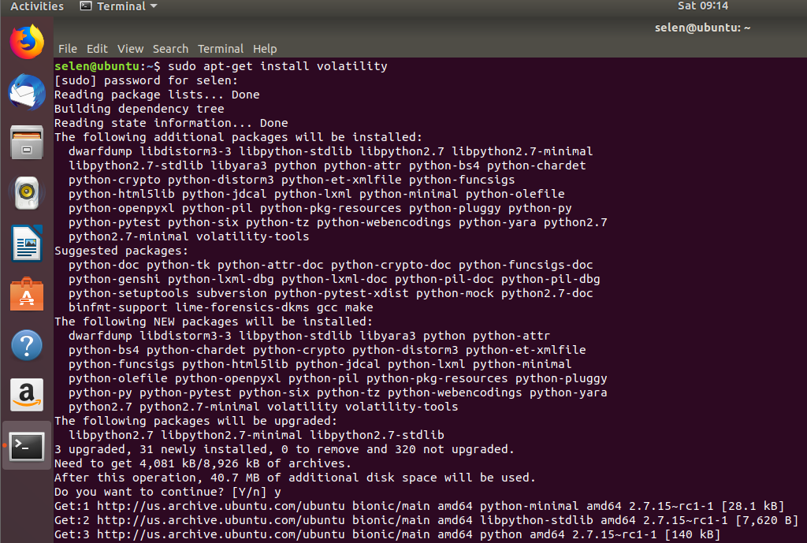
Volatılıty’yi Linux’a yükleme
Linux’ta apt paket yöneticisi yardımı ile volatility kolayca yüklenebilmektedir.
“apt-get install volatility” komutunu çalıştırmamız yeterlidir.

Slide 8
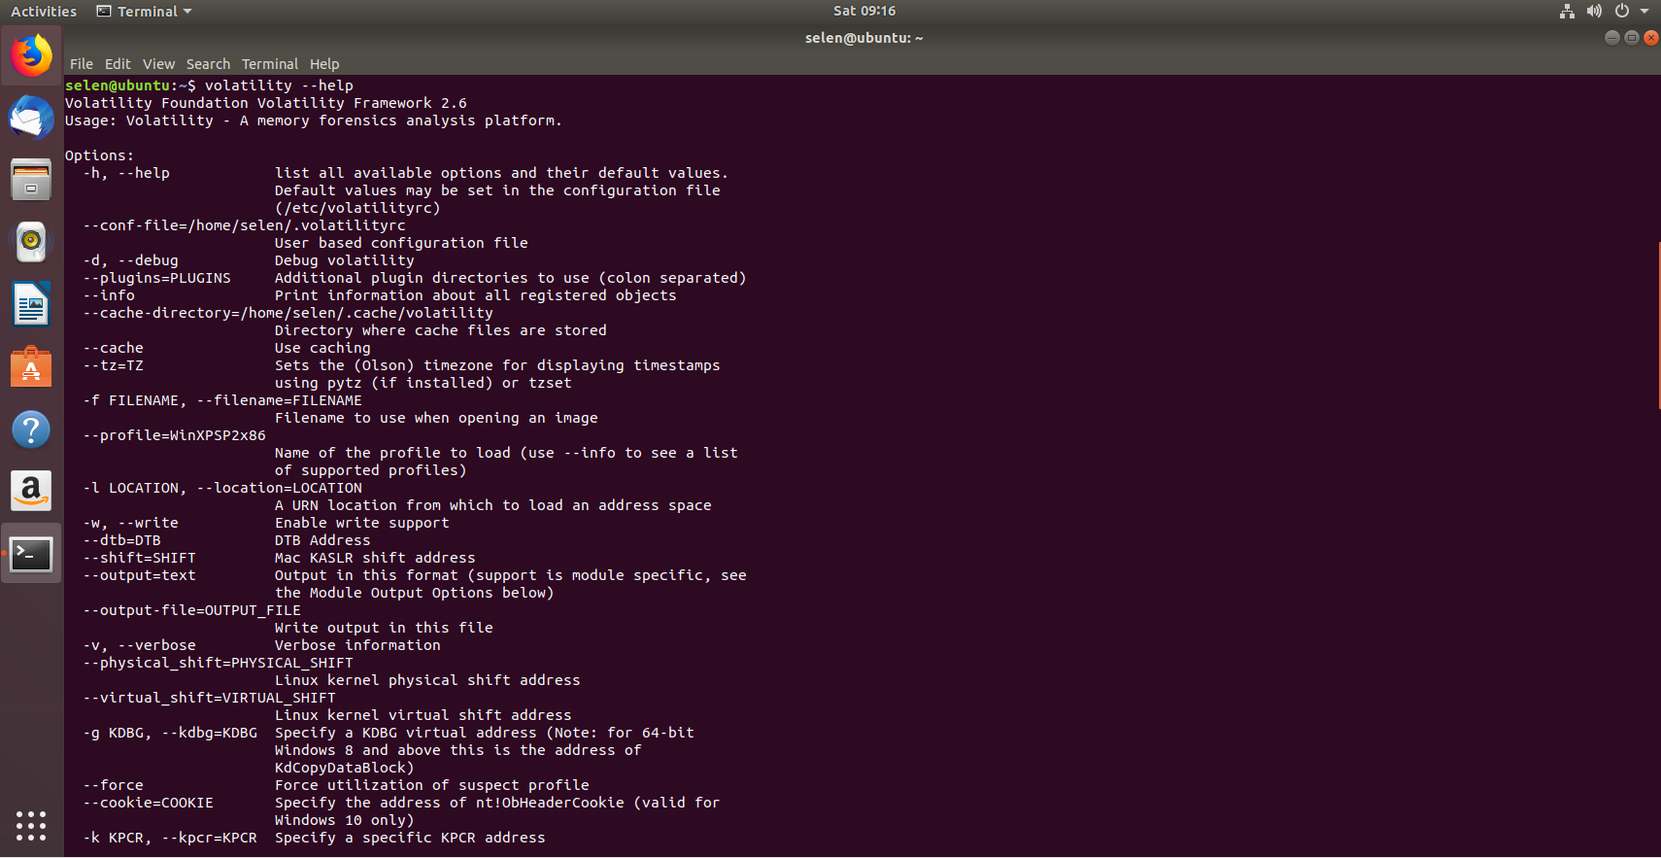

Slide 9
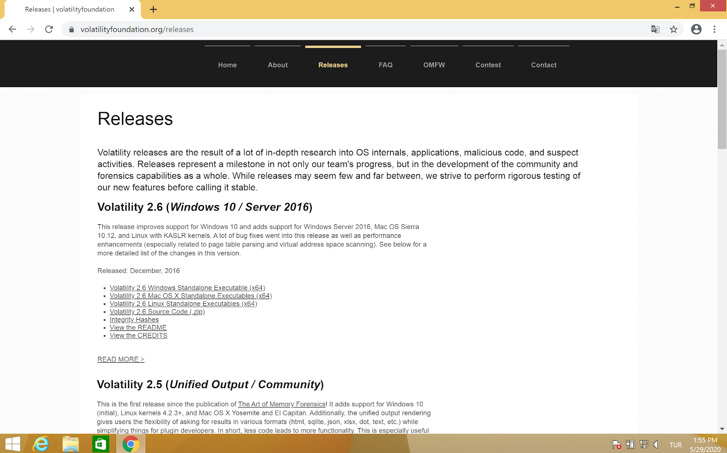
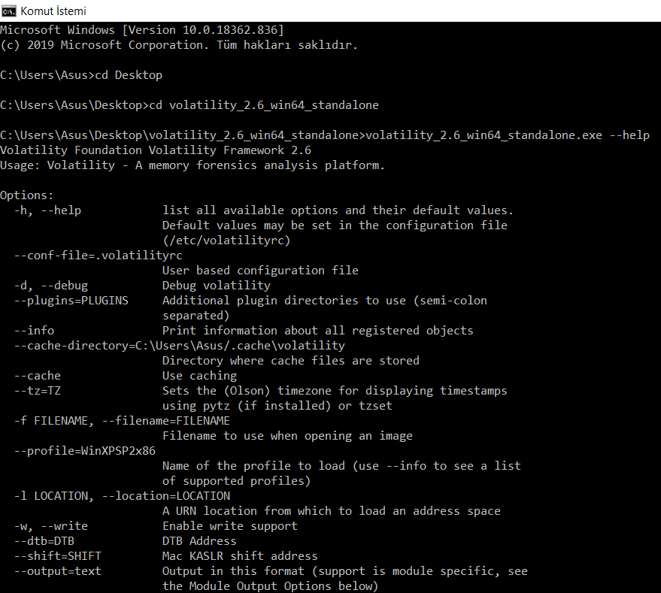
Volatılıty’i Windowsa yükleme
https://www.volatilityfoundation.org/releases adresine gidilir.
Volatility 2.6 Windows Standalone Executable (x64) bağlantısına tıklanılarak indirilir.
İndirilen zip dosyası çıkartılır ve cmd(command line ) açılır.
Volatility’nin bulunduğu dizine girilir ve “volatility... .exe” çalıştırılır

Slide 10
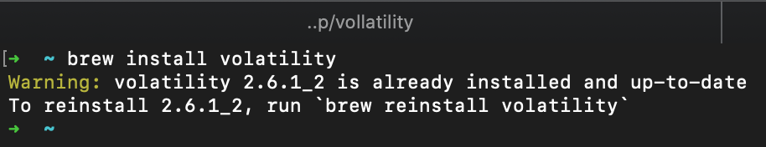
Volatılıty’i Mac os’a Yükleme
Volatility’yi mac os ortamında yüklemek için ise homebrew paket yöneticisini kullanacağız.
Homebrew yüklemek için “Terminal” açılır ve aşağıdaki komut yazılır.
ruby -e "$(curl -fsSL https://raw.githubusercontent.com/Homebrew/install/master/install)" < /dev/null 2> /dev/null
Daha sonra “brew install volatility” komutu ile volatility yüklenir.
Not: Sistemimizde yüklü olduğu için volatility’nin güncel olduğu çıktısı vermektedir.
Eğer istenilirse “brew reinstall volatility” komutunu yazarak tekrar yüklenebilir olduğu çıktıda verilmektedir.

Slide 11
Volatility Çalışma Yapısı ve Şablonunu İnceleyelim:
İlk olarak ‘volatility’ komutu ile Volatility’nin çalışmasını sağlıyoruz. Devamında ise Volatility’nin işlem yapabilmesi için bizden beklediği parametreleri giriyoruz. Bu parametreler:
$ volatility –f [IMAGE] --profile=[PROFILE] [PLUGIN]
-f [IMAGE]: Hangi bellek dökümü dosyası üzerinde işlem yapmak istediğimizi,
--profile=[PROFILE]: Hangi profilde analiz yapmak istediğimizi,(Volatility genel olarak profili belirtmeden de işlem yapabilir,ancak daha iyi sonuçlar alabilmek için profili belirtmemiz gerekir.)
-[PLUGIN]: Volatility’nin hangi eklentisini kullanmak istediğimizi belirtir.

Slide 12
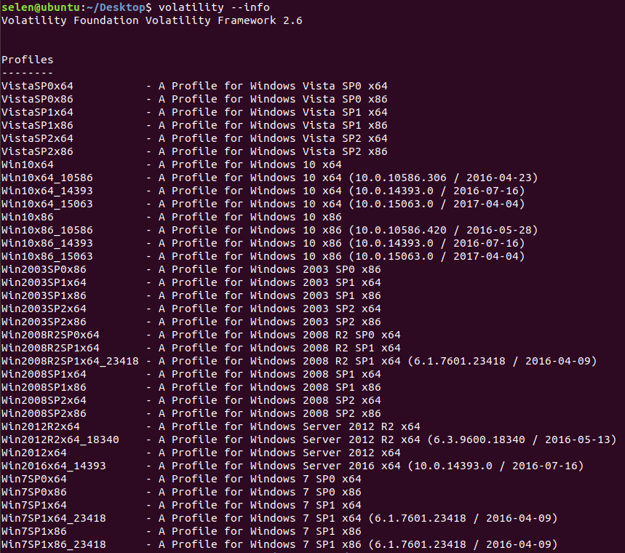
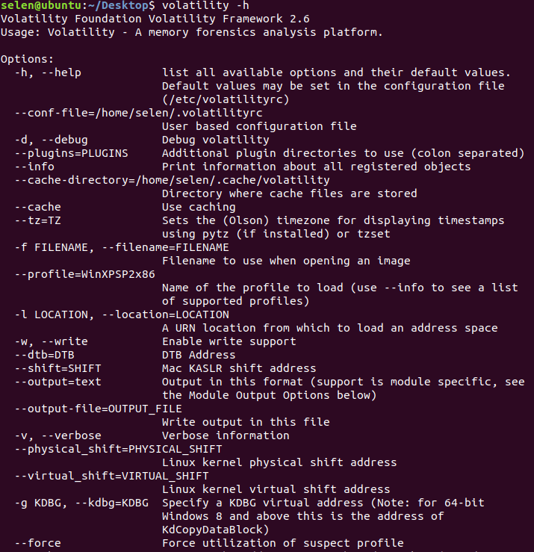
Eklentiler(plugins), profiller gibi diğer bütün objeler hakkında bilgi almak için
$volatility –info komutunu,
Tüm komutlar ve seçenekleri görmek için $volatility –h komutunu,
Bir plugin hakkında detaylı bilgi almak için $volatility [PLUGIN] –h komutunu çalıştırırız.

Slide 13

SIK KULLANılan eklentiler

Slide 14
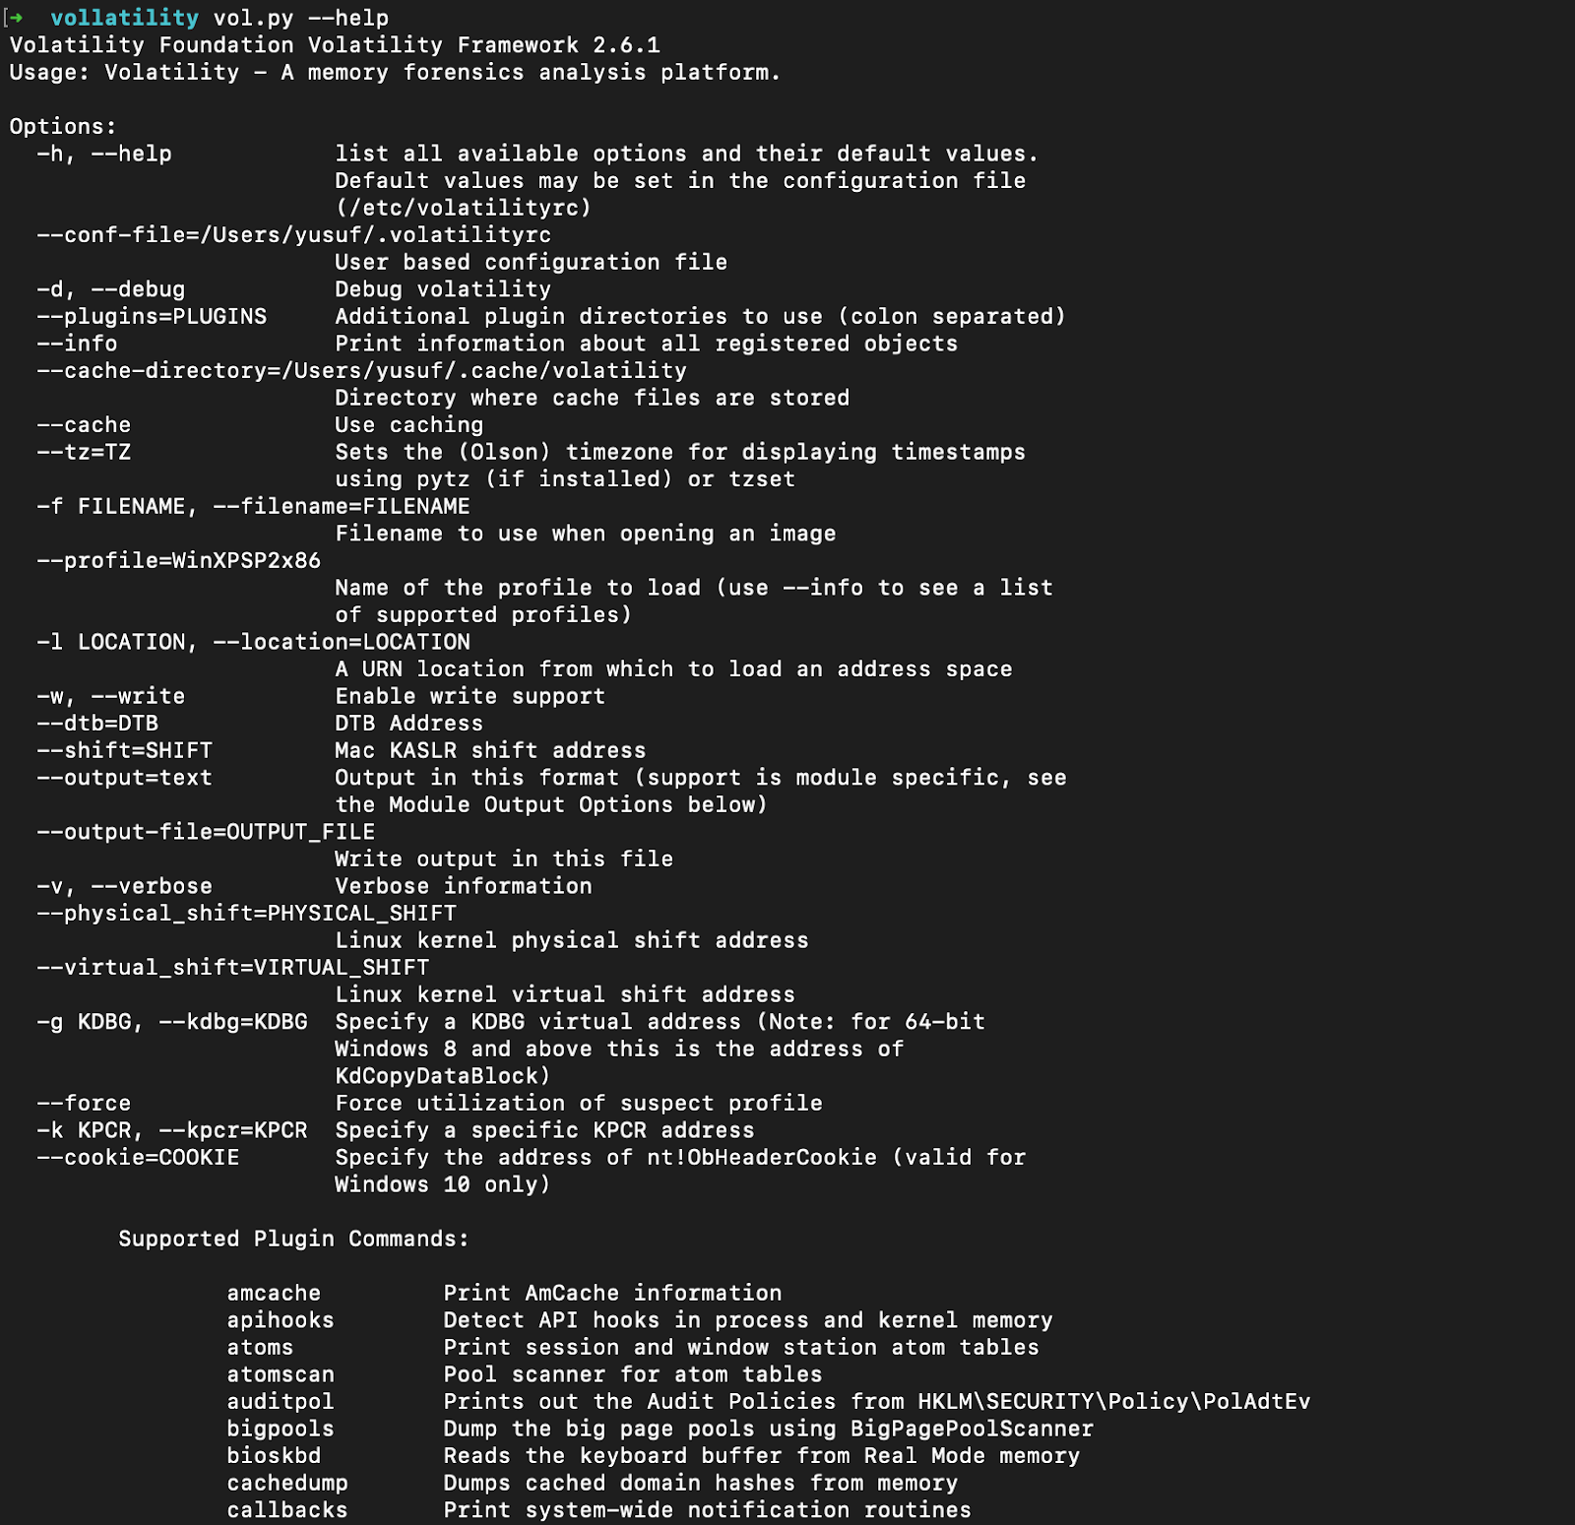
--help
Bu komutu memory analizi yapacağımız tool hakkında bilgi almak için kullanırız.Mevcut tüm seçenekleri ve varsayılan değerlerini listeler.

Slide 15
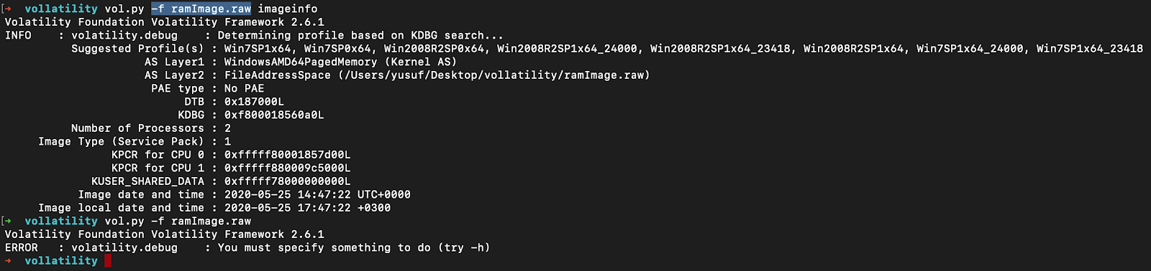
-f
Volatility’e almış olduğumuz RAM imajının dump’ını göstermek için -f komutunu kullanıyoruz.

Slide 16
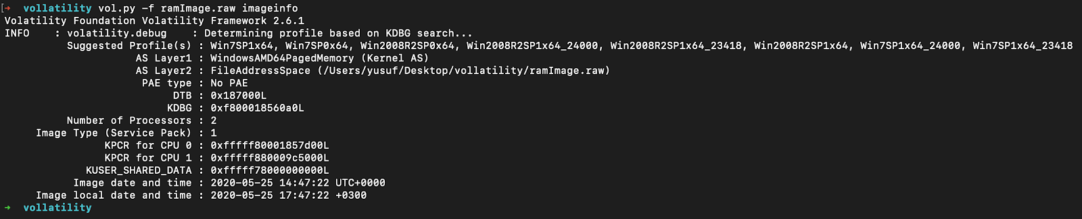
imageinfo
Volatility kullanarak analiz yapmak için öncelikle Volatility’e imajı hangi işletim sisteminden (Windows XP, Vista vb.) geldiğini söyleyecek bir profil belirlememiz lazım, “imageinfo” komutunu kullanarak ram imajını aldığımız makinenin hangi işletim sistemine ait olduğunu bulup işlemlerimize buradan devam ediyoruz.

Slide 17
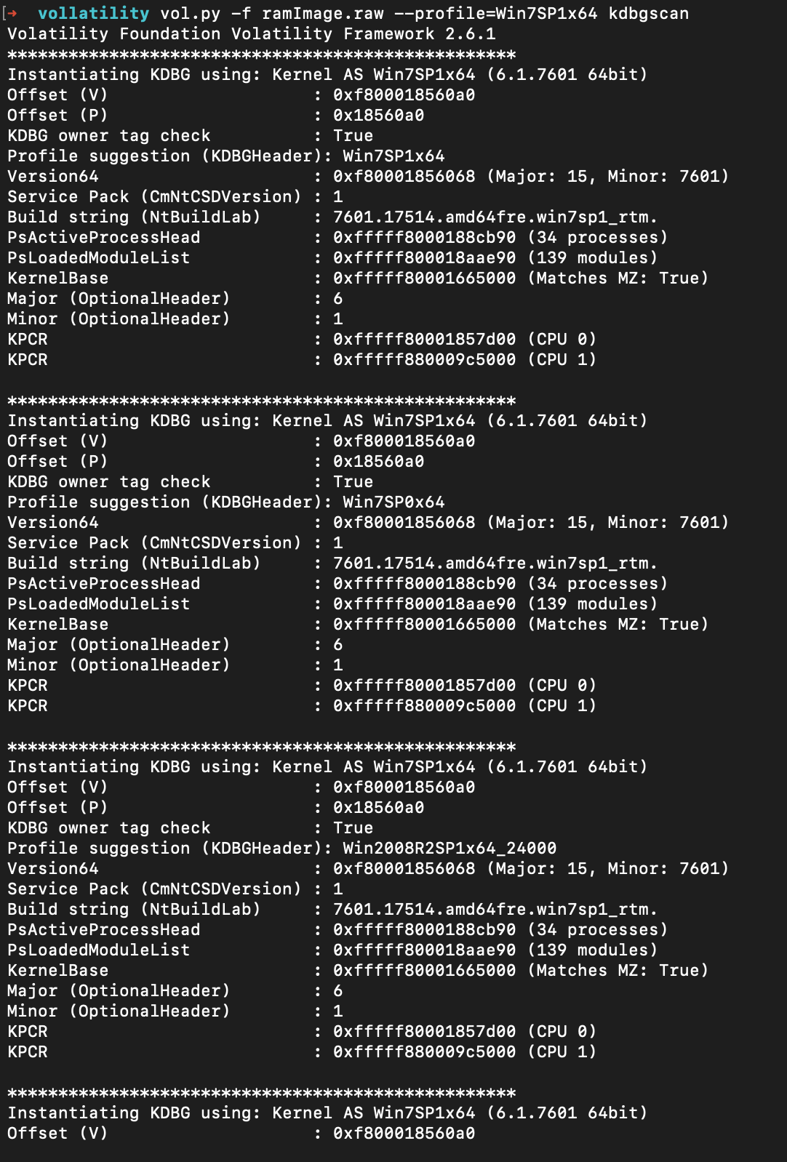
kdbgscan
Sadece profil önerileri sağlayan ımageinfo'nun aksine, kdbgscan doğru profili ve doğru KDBG adresini (birden fazla olması durumunda) olumlu olarak tanımlamak için tasarlanmıştır. Bu eklenti volatilite profillerine bağlı KDBGHeader imzaları tarar.

Slide 18
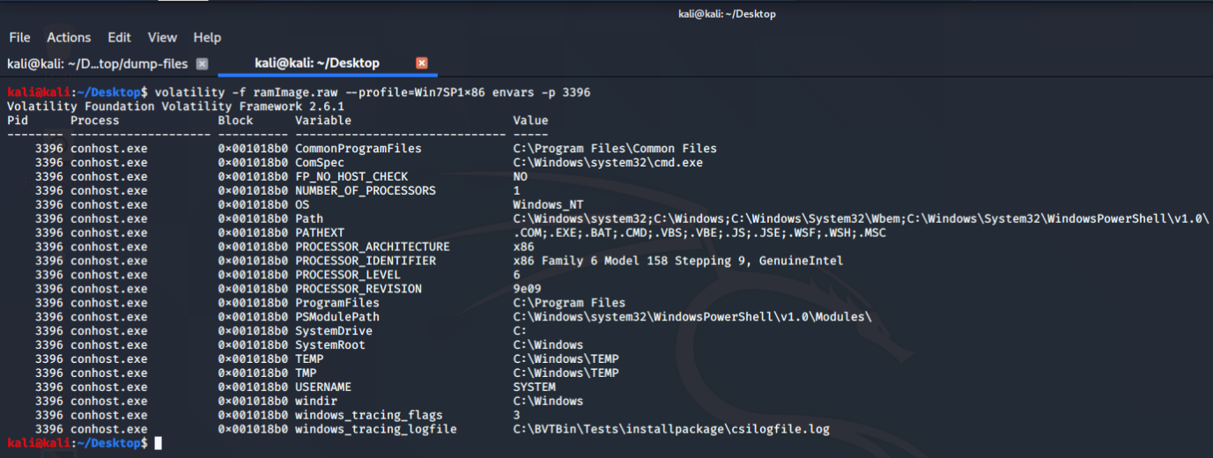
envars
Bir işlemin ortam değişkenlerini görüntülemek için envars eklentisini kullanırız. Genellikle bu, yüklü CPU'ların sayısını ve donanım mimarisini (kdbgscan çıktısı çok daha güvenilir bir kaynak olmasına rağmen), işlemin geçerli dizinini, geçici dizinini, oturum adını, bilgisayar adını, kullanıcı adını ve diğer ilginç eserleri gösterir.

Slide 19
Süreç(process) Tanımlama ve DLL Analizi
Bağlı süreci tanımlamak ve bağlamak ,süreçlerin kimliklerini(ID), başlama zamanları ve bellek görüntüsündeki konumları dengelemek için aşağıdaki komutları kullanacağız:
pslist
pstree
psscan
psxview
getsid
Dllist
Dlldump

Slide 20
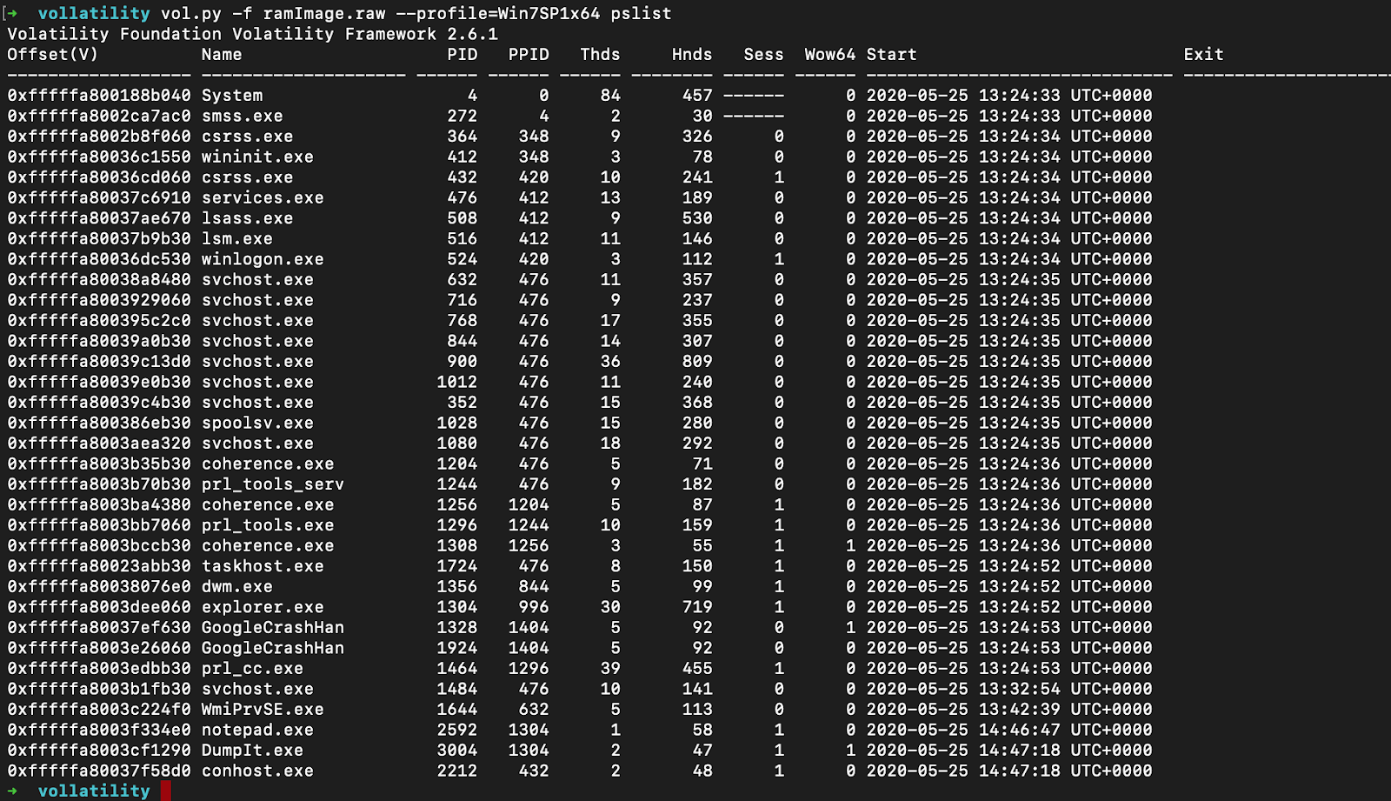
pslıst
Çalışmakta olan processlerin (işlemlerin) ayrıntılarını listeler.Ofseti, işlem adını, işlem kimliğini (PID), üst işlem kimliğini (PPID), iş parçacığı sayısını, işleç sayısını ve işlemin başladığı ve çıktığı tarih / saati gösterir. Ancak, pslist gizli / sonlandırılmış işlemleri gösteremez.

Slide 21
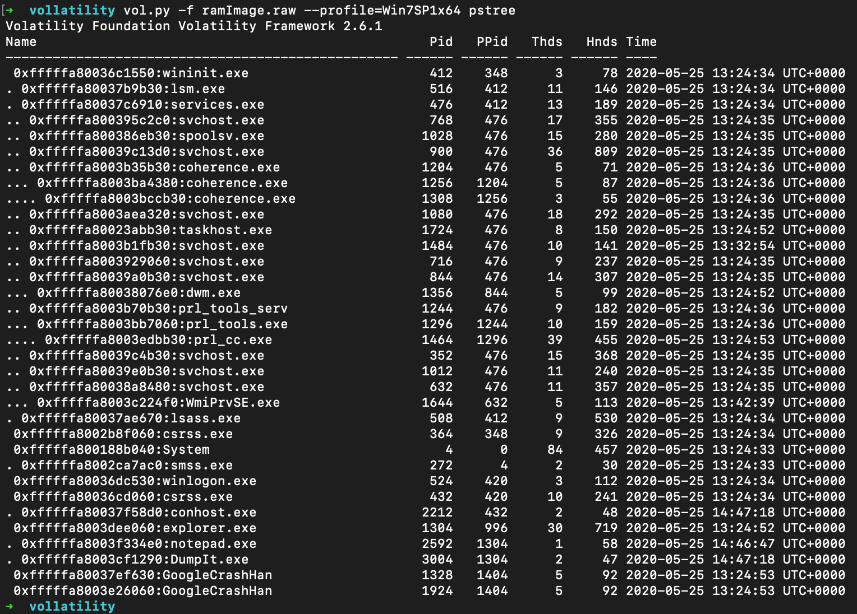
pstree
Süreçleri(processleri) ağaç şeklinde ekrana bastırmak için pstree parametresini kullanırız.Komut olarak pslist komutuna benzesede pslist komutundan farklı olarak işlemleri alt dallarıyla göstermektedir. Yandaki listeyi incelediğimizde explorer,notepad ve imaj aldığımız DumpIt uygulamalarının çalıştığını anlayabiliyoruz.

Slide 22
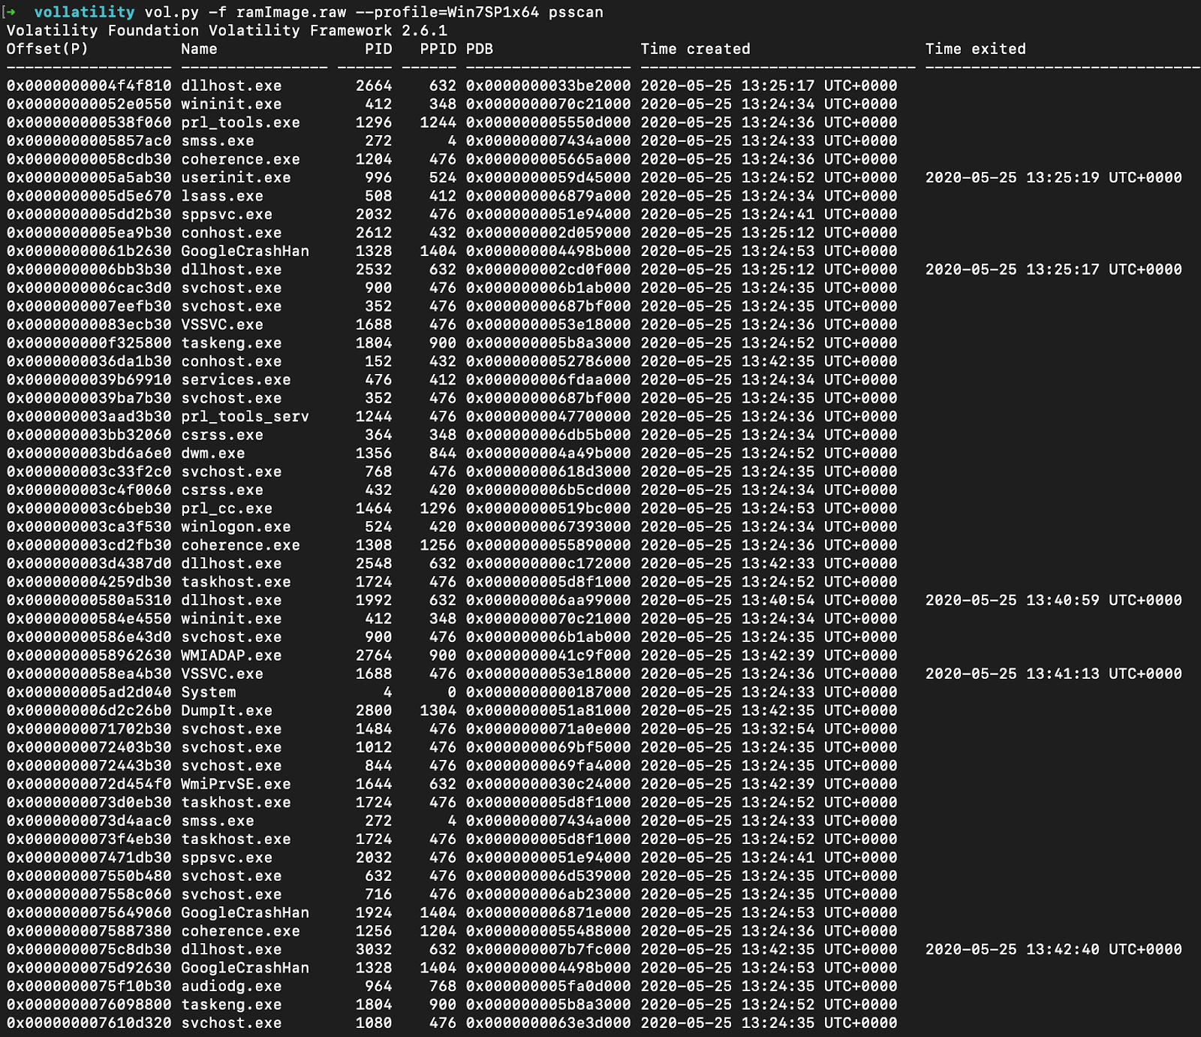
psscan
Psscan plugini daha önceden sona eren işlemleri ve bir rootkit tarafından gizlenmiş veya bağlantısız olan işlemleri bulmamızı sağlar.

Slide 23
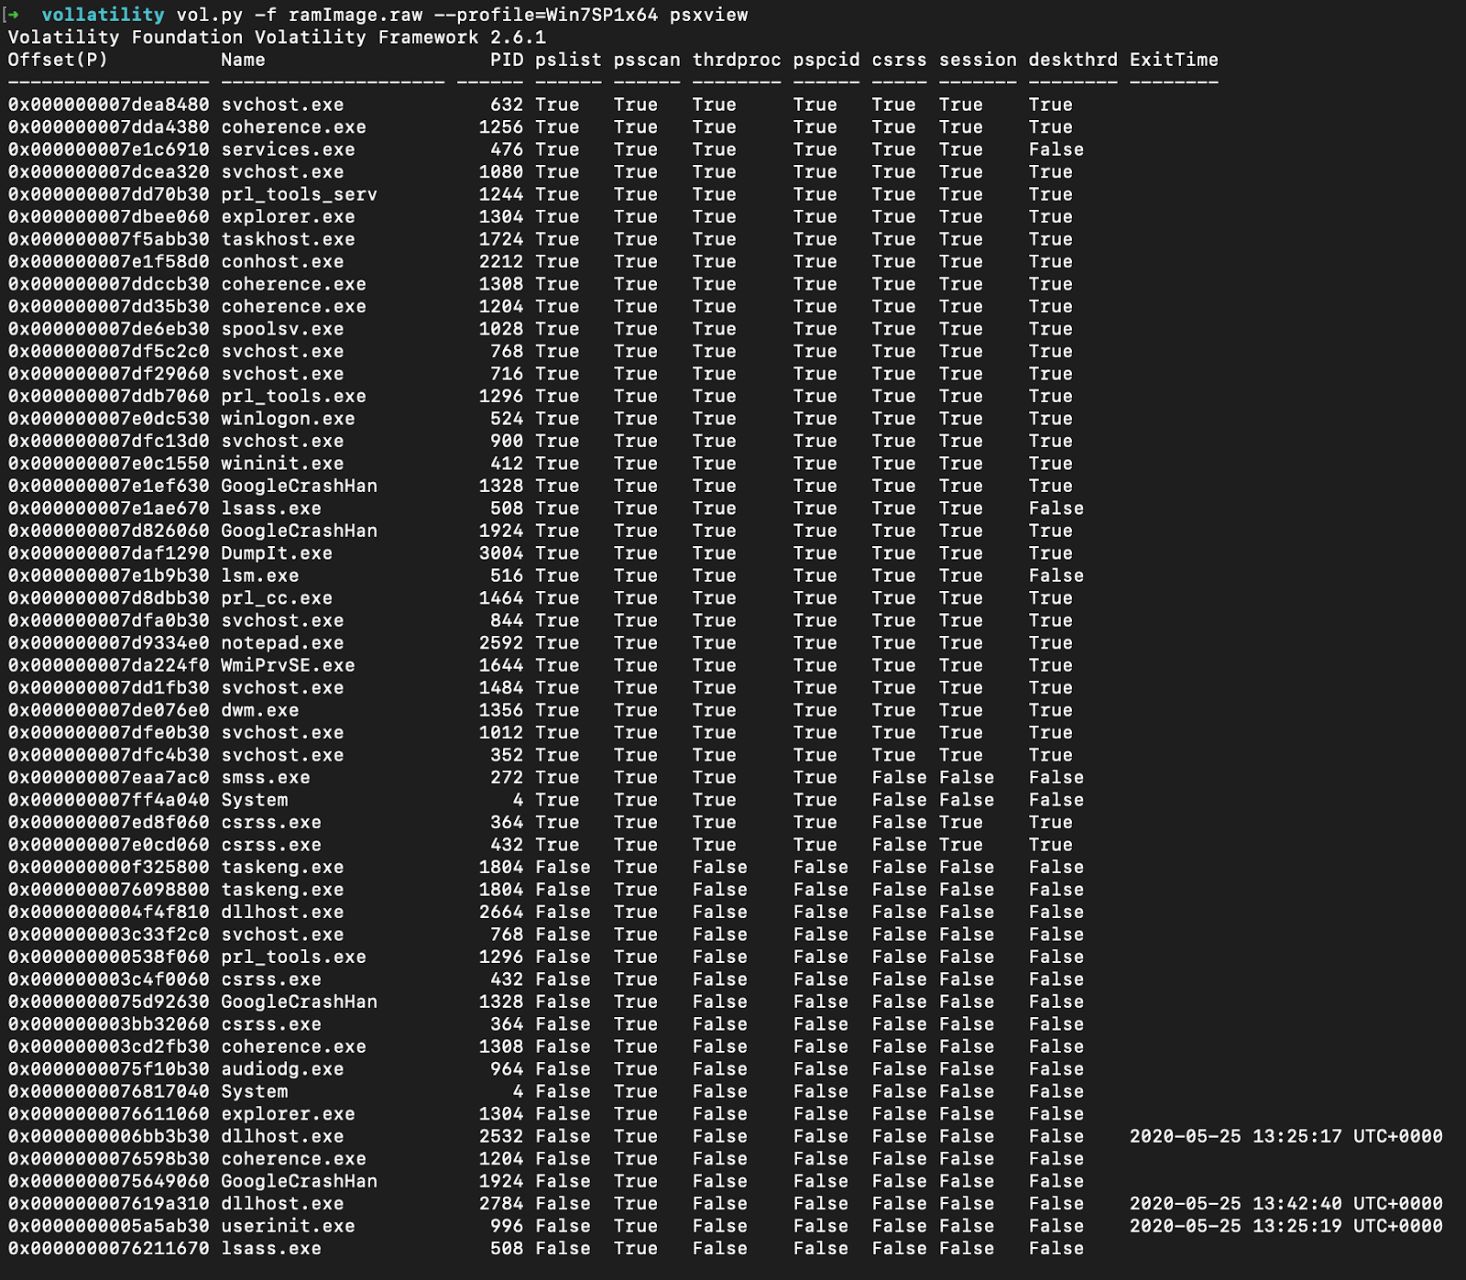
psxview
psxview komutu gizli süreci(process’i) bulmak ve listelemek için kullanılır.
pslist ve psscan değerleri false gelirse gizlenen process olduğunu anlıyoruz.
psxview komutu process’i listeler, True veya False olarak listelenen çıkışları karşılaştırır.System,sms.exe ve csrss.exe ile False çıktıya sahip csrss,session ve deskthrd sütunlarında olduğu gibi işlemin gizlendiği anlamına gelir,bize process’in bu alanlarda bulunmadığını ve daha fazla denetlenmesi gerektiğini söyler.

Slide 24
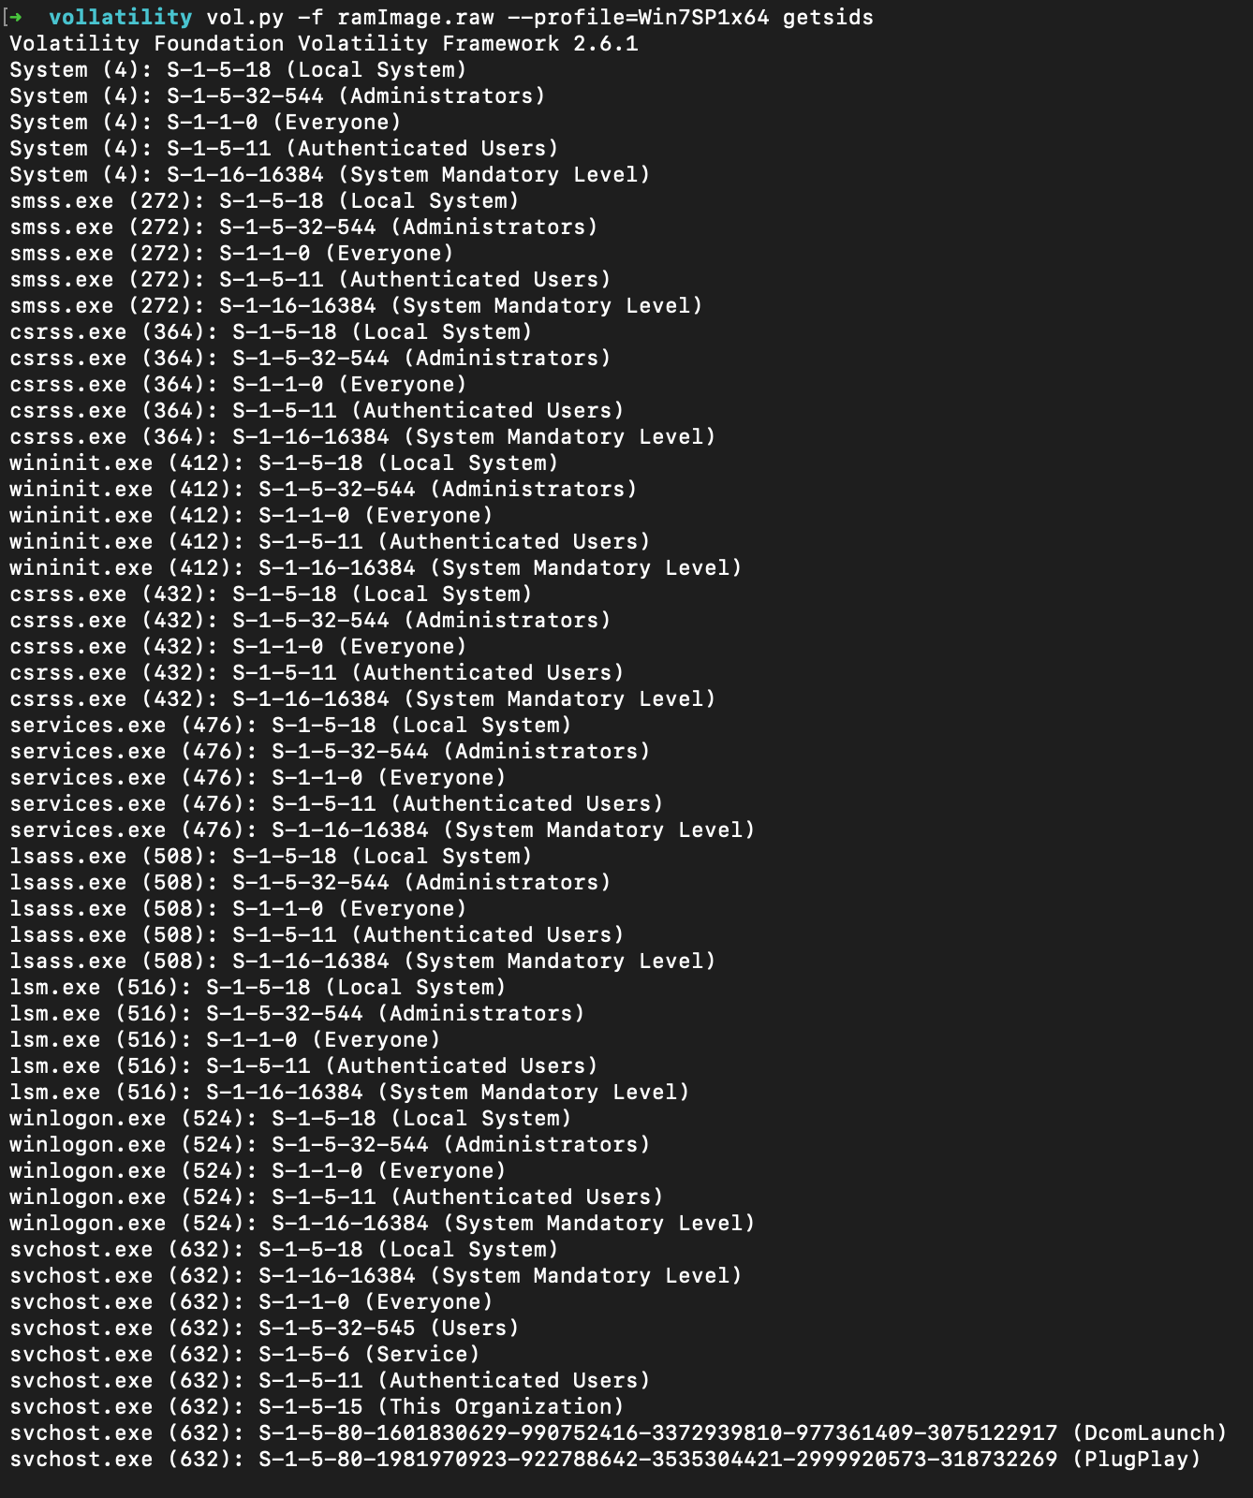
getsids
Bir işlemle ilişkili SID’leri (Güvenlik Tanımlayıcıları) görüntülemek için, getsids komutunu kullanıyoruz. Ayrıca bu komut, kötü niyetli ayrıcalıkları ve hangi süreçlerin belirli kullanıcılara ait olduğunu belirlememize de yardımcı olabilir.
Kısacası processlerin yetkilerini listeler.

Slide 25
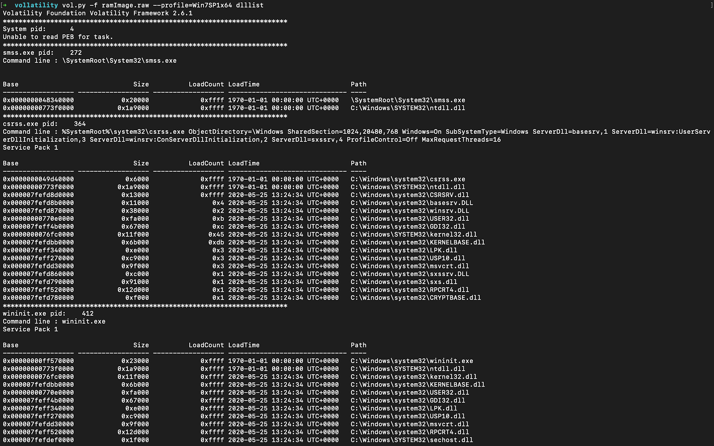
dlllist
Bir işlemin yüklü DLL’lerini görüntülemek için dlllist komutunu kullanırız. Bu, analistin şüpheli bir işlemin yürütülürken bu dosyalara erişip erişmediğini belirlemesini sağlar.

Slide 26
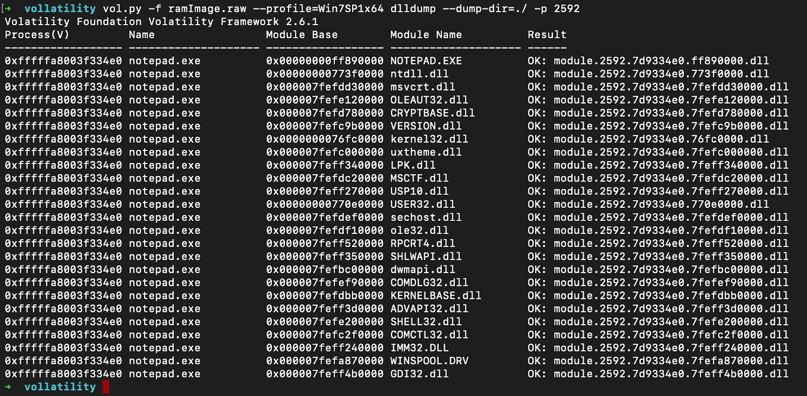
dlldump
Belirli işlemlerden DLL ayıklamak için kullanılır.
- p :yalnızca belirli Pıd'ler için DLL dump
- b :temel ofset kullanarak DLL dump
- r : DLL dump ile eşleşen REGEX adı
sadece notepad.exe için yaptık. yoksa tüm processlerin dump eder. Açıklamada belirtecez. (-p 2592)

Slide 27
CMD Ekranına Yazılan Komutları Listeleme:
cmdscan
cmdline
consoles

Slide 28
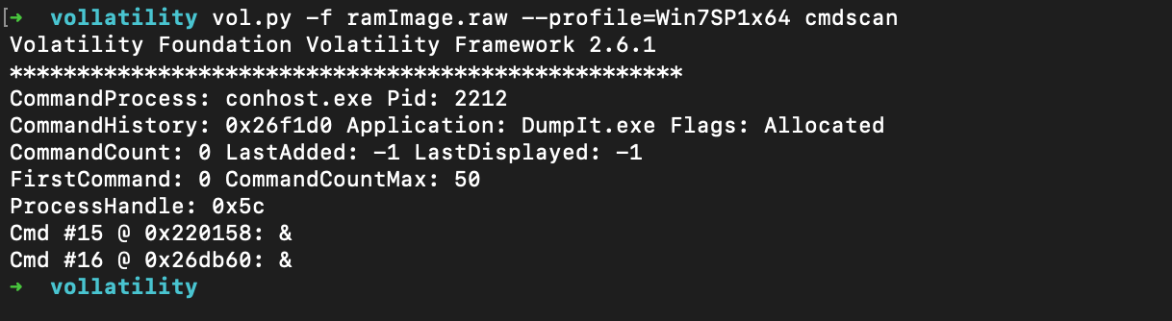
cmdscan
Kullanıcının bilgisayarı açıkken cmd ekranına yazmış olduğu tüm komutları cmdscan komutu ile elde edebiliriz. Örneğin kişi silme, dosya oluşturma, başka dizinlere erişme ya da herhangi bir işlemi komut ekranında yapmış ise bunlara erişebiliriz.
cmdscan komutu, bir konsol kabuğu (cmd.exe) üzerinden girilen komutlar için XP / 2003 / Vista / 2008’de csrss.exe ve Windows 7’de conhost.exe belleklerini arar.

Slide 29
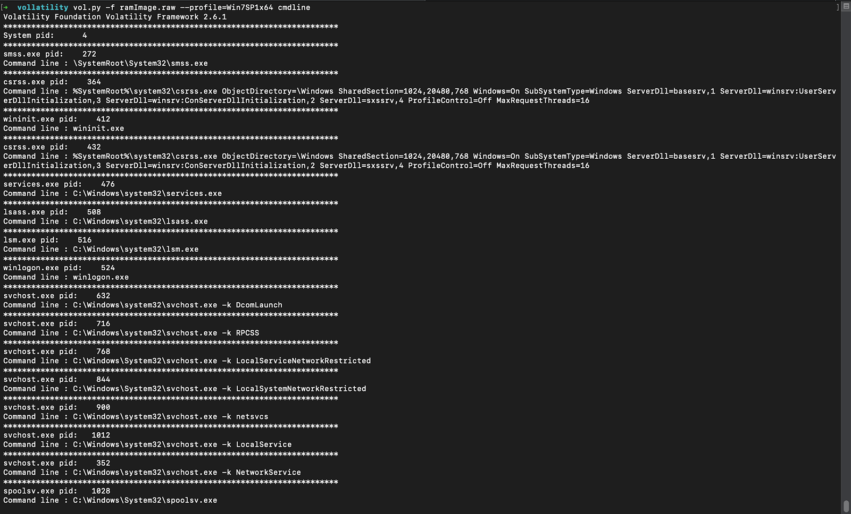
cmdline
Processlerin hangi komutla başlatıldığını verir.

Slide 30
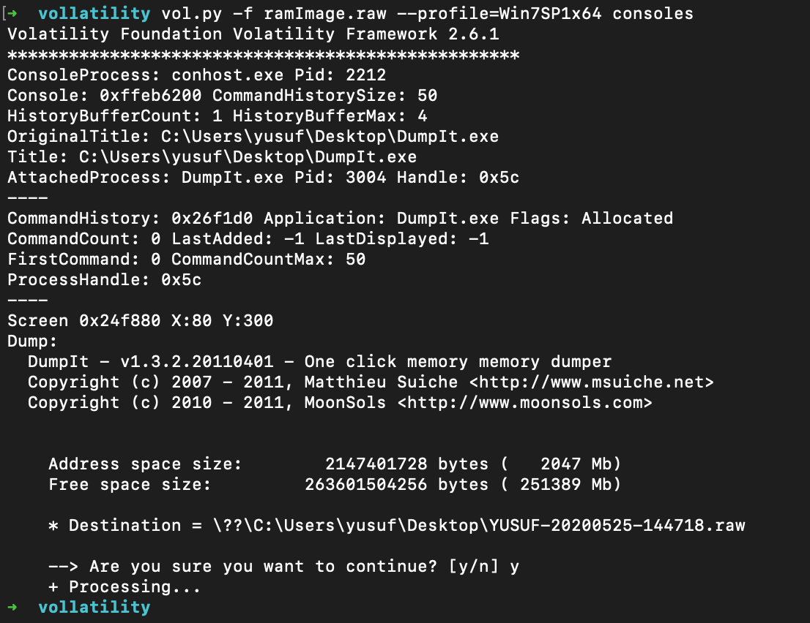
consoles
CMD ekranında hangi komutların kullanıldığını daha detaylı görüntülemek için consoles komutu kullanılır.

Slide 31
GUI Analizi Komutları
Windows
Wintree
Privs
Svcscan
Deskscan
clipboard

Slide 32
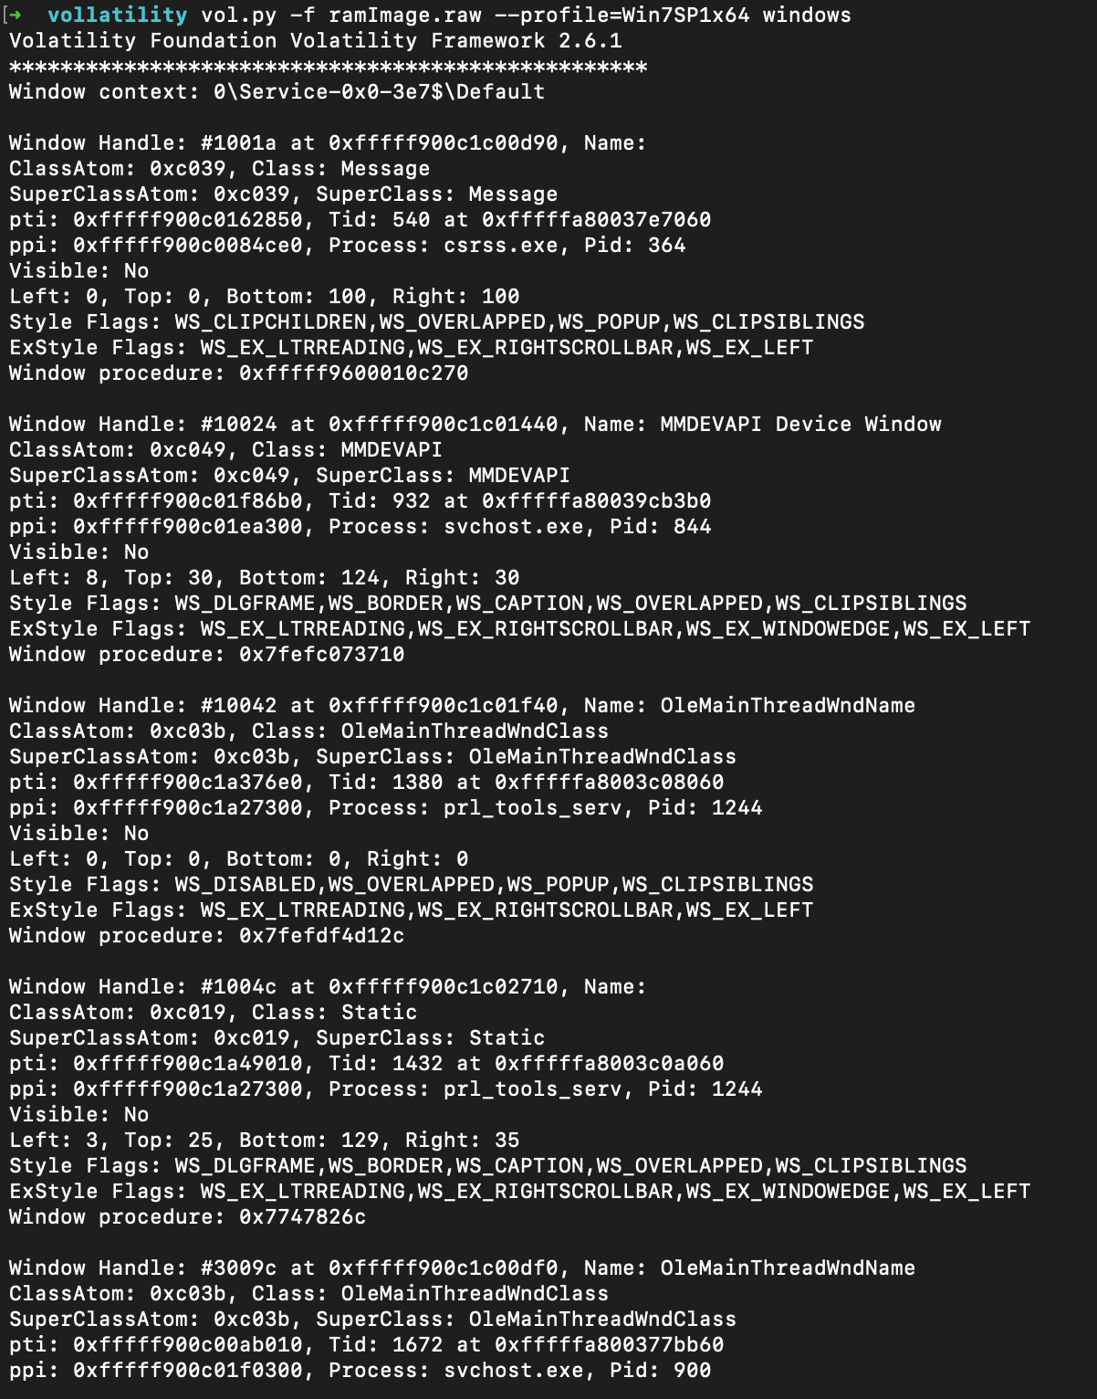
windows
Masaüstü pencerelerini ayrıntılı şekilde yazdırır.

Slide 33
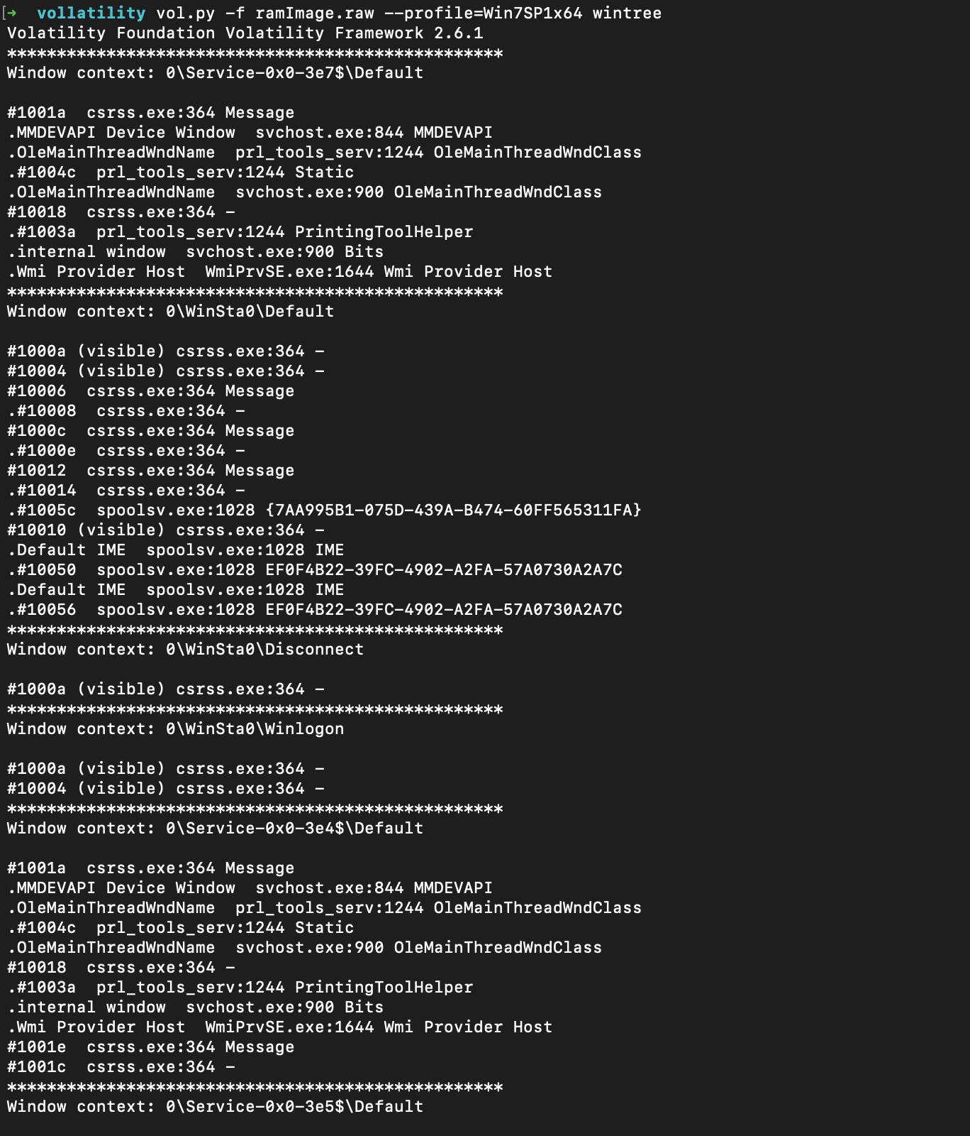
wıntree
Wintree eklentisi, windows eklentisinden daha fazla ayrıntılı. Masaüstündeki pencereler arasındaki parent/ child ilişkisini gösterir.

Slide 34
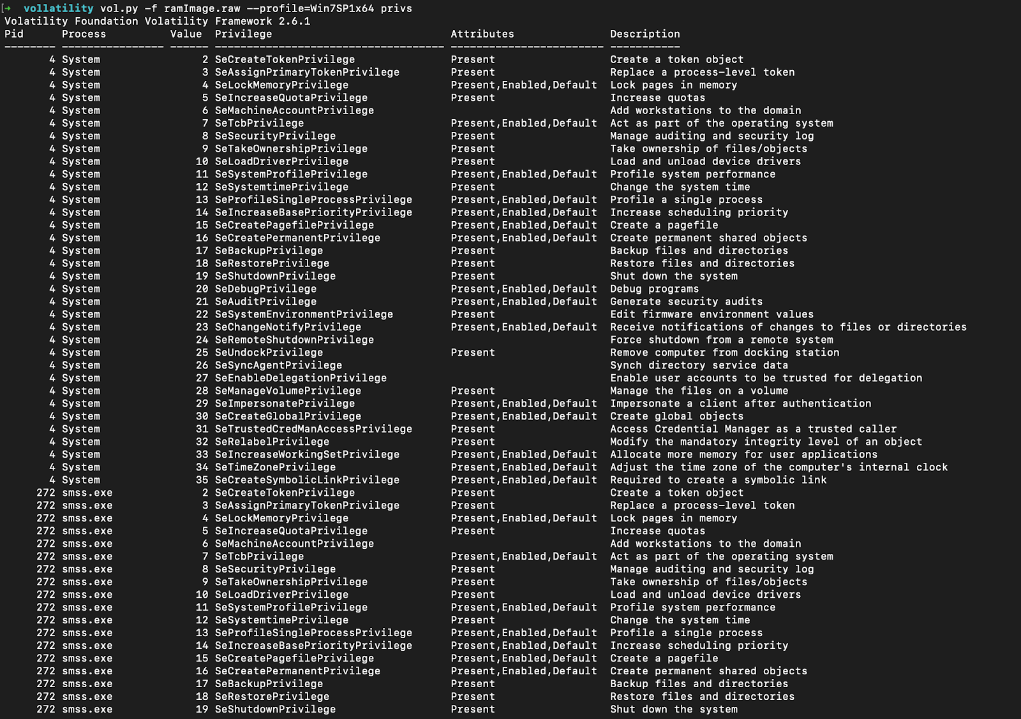
prıvs
Bu komut,her işlem için mevcut veya etkin windows ayrıcalıklarını(privilege) tanımlamak için kullanılır.

Slide 35
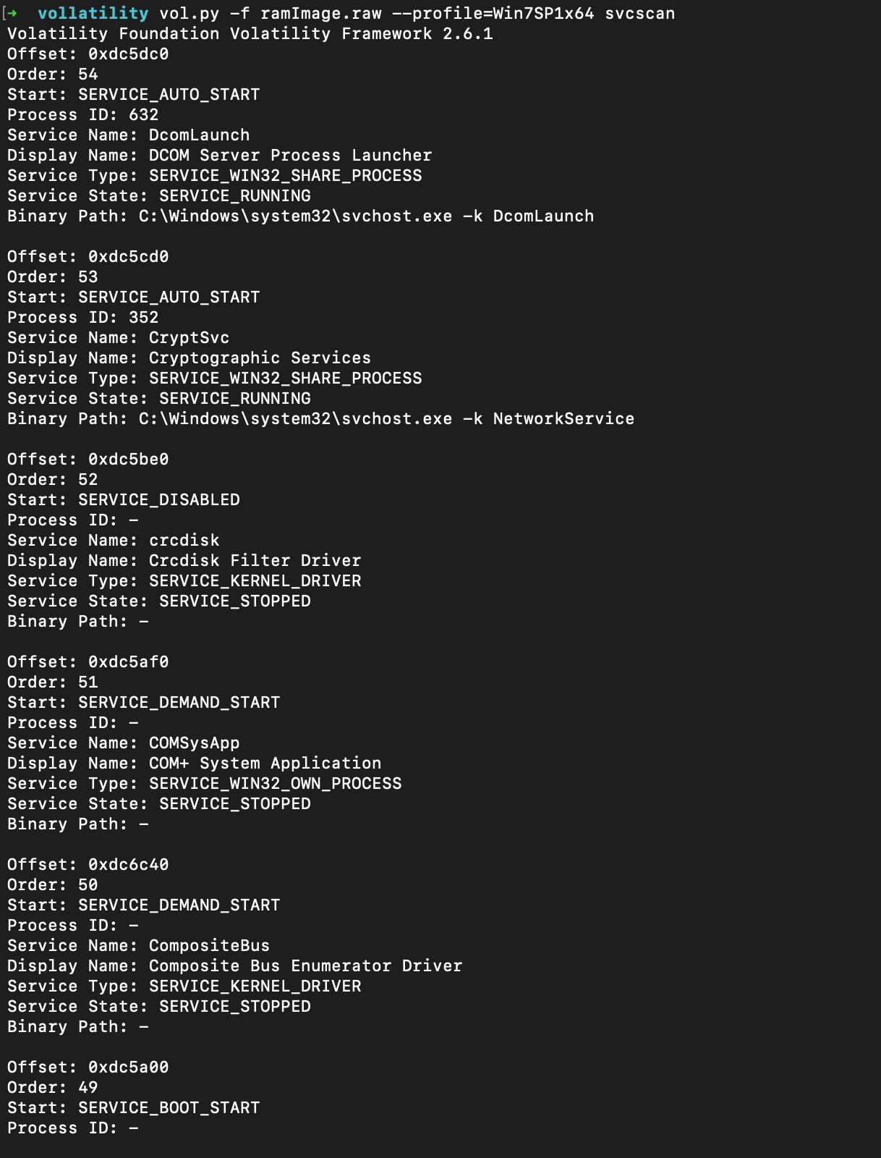
svcscan
Çalışan Windows Servislerini görmek için svcscan komutunu kullanıyoruz.

Slide 36
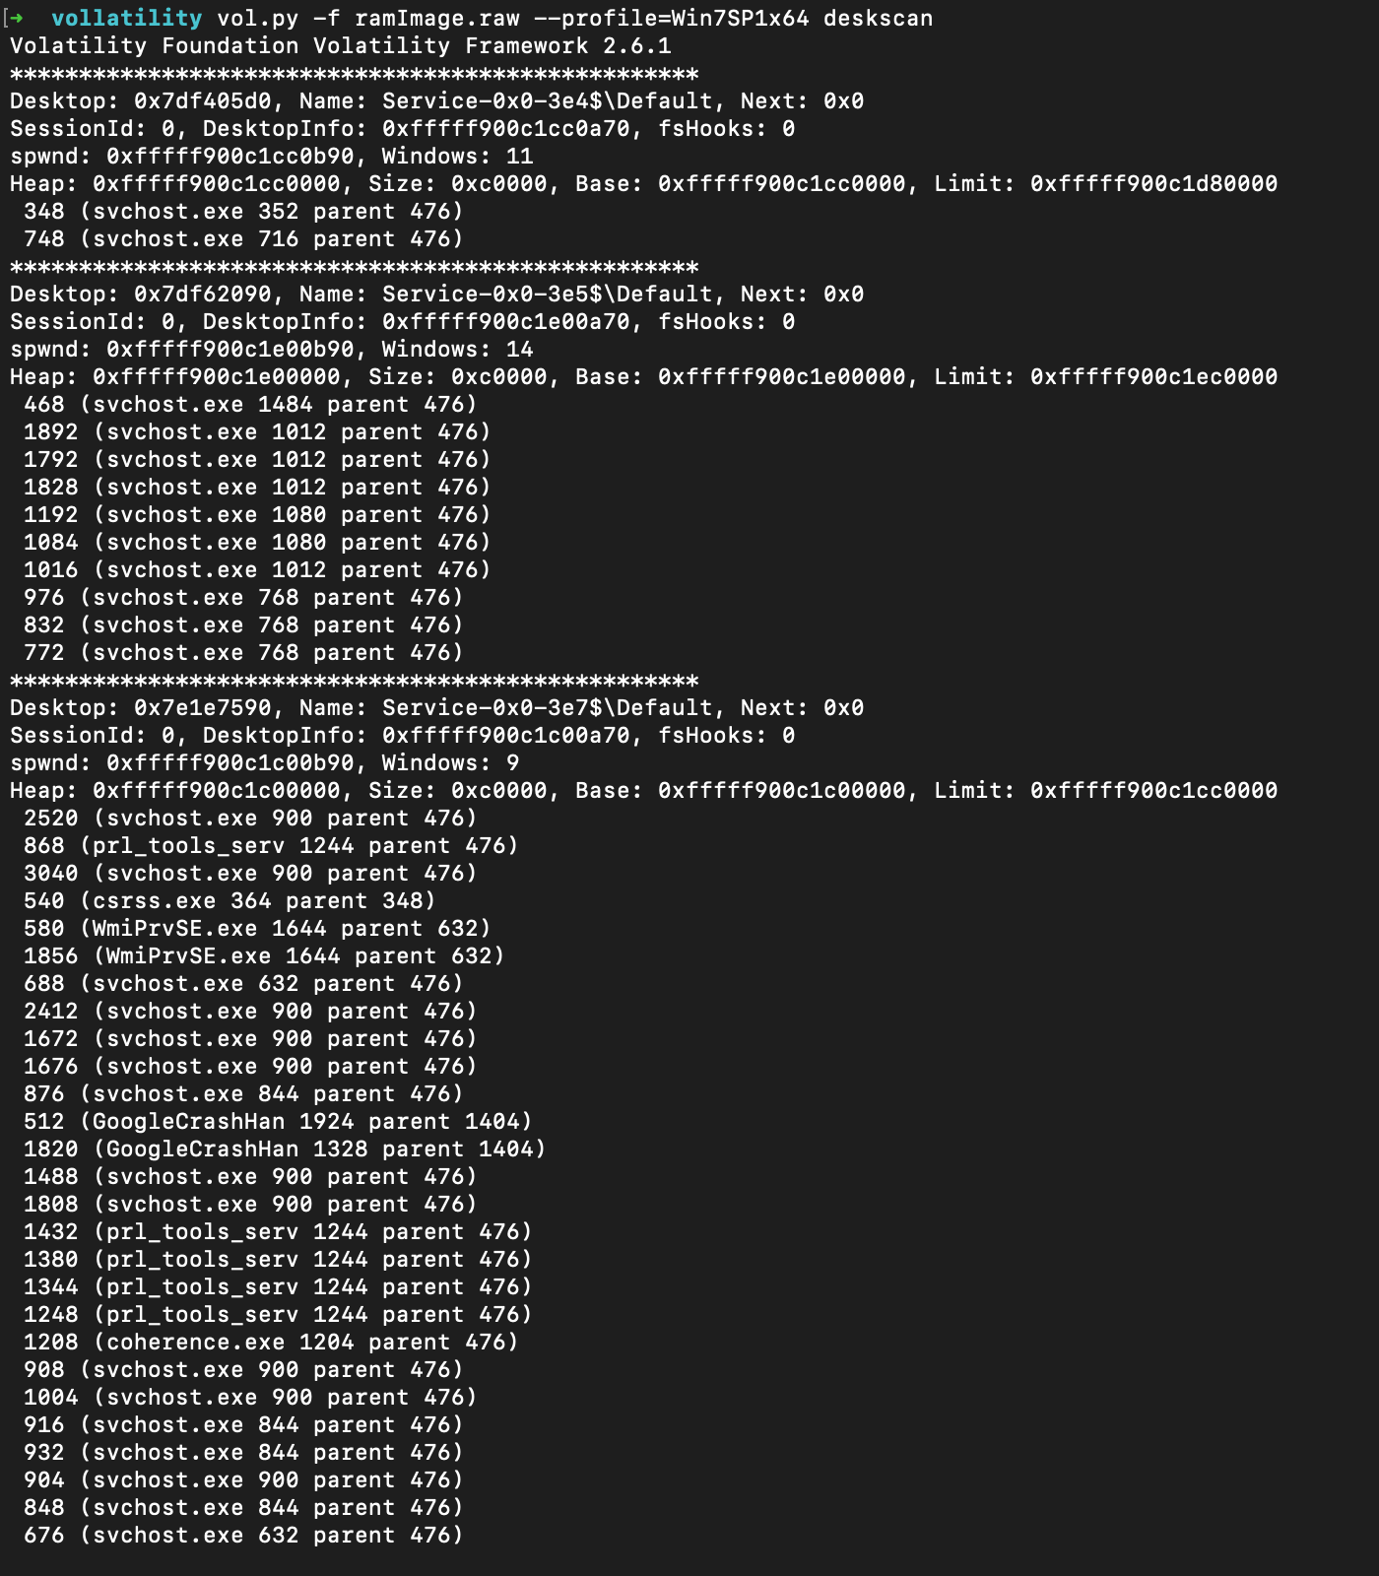
deskscan
deskscan kullanarak, bellek dökümlerini daha önce hiç görülmemiş şekilde analiz edebiliriz.Bu komut wndscan eklentisini alt sınıflara alır.Aşağıdaki amaçlar için kullanılabilir:
Oturum açmış kullanıcılardan uygulamaları gizlemek için kullanılan sahte masaüstlerini bulma,
Ransomware tarafından oluşturulan masaüstlerini algılama
Konuları masaüstlerine bağlama,
Bellek bozulmaları için masaüstü yığınını analiz etme,
Kullanıcı nesnelerini bulmak için profil desktop yığın(heap) ayırmaları.

Slide 37
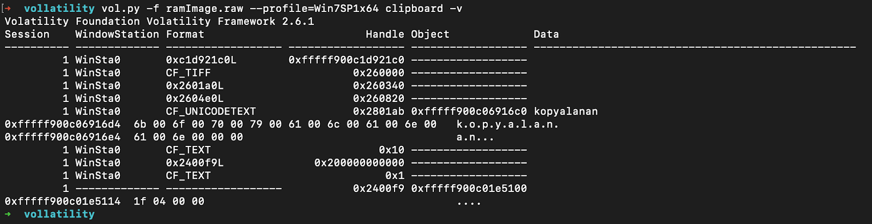
clıpboard
clipboard plugini kullanıcıların panolarındaki veriyi geri getirmek için kullanılır.Ayrıca kopyalama panosundaki kopyalanmış içerik bilgisini verir.
clipboard -v parametresi kullanılarak incelenen ram üzerinde kullanılan işletim sisteminde işletim sistemi başlatılan tarih ve zamandan ram imajı alınan tarih ve zamana kadar kopyalanan yazılar listelenmiştir. Bu örneğimizde ram imajı alınan makine de kopyalama panosunda “kopyalanan” verisi bulunmaktadır.

Slide 38
Kayıt Defteri Analizi:Regıstry Kayıtları
Her kullanıcı,ayar(setting),program ve Windows işletim sisteminin kendisi hakkında bilgi kayıt defterinde bulunabilir. Hatta hashed(karma) şifreler kayıt defterinde bulunabilir. Windows kayıt defteri analizinde, aşağıdaki komutları kullanacağız:
hivescan
hivelist
printkey
hivedump
lsadump
hashdump
shutdowntime
getservicesids

Slide 39
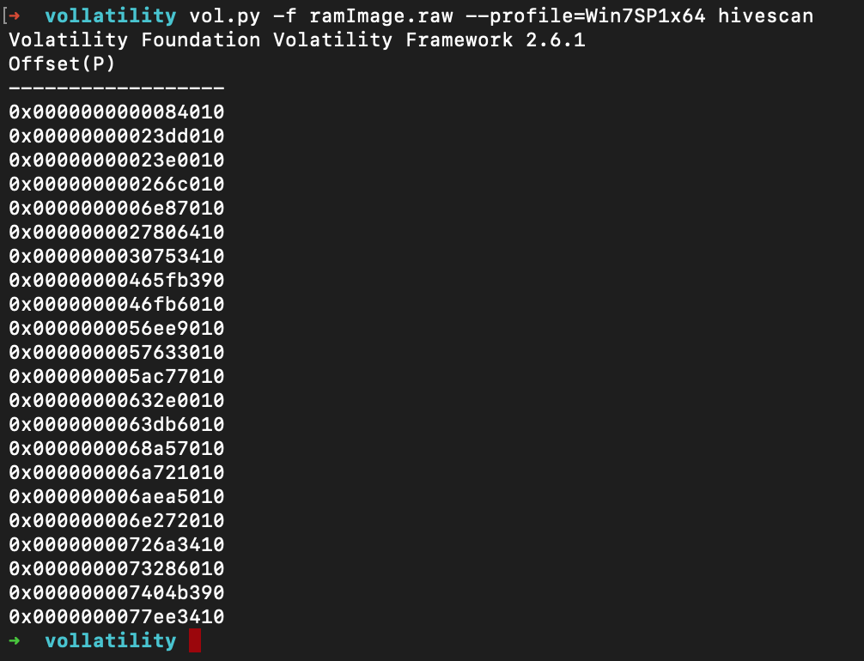
hıvescan
Bu komut, kayıt defteri ofsetlerinin fiziksel adreslerini bellekte bulmamıza yardımcı olur.

Slide 40
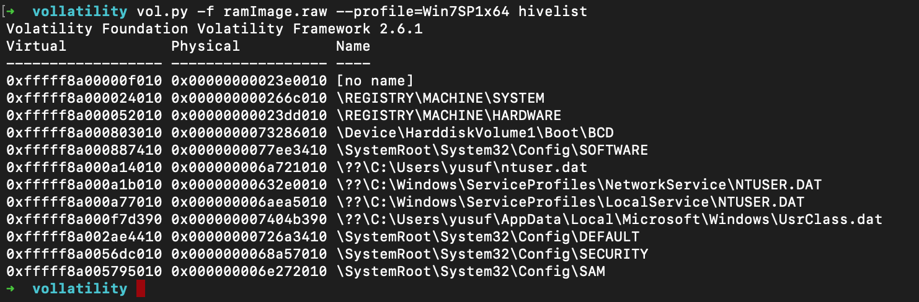
hıvelıst
Bellekte kayıt defterinin sanal adreslerini ve karşılık gelen disk üzerindeki tam yolları bulmak için hivelist komutunu kullanırız.Az önce hivescan komutu ile bulduğumuz fiziksel adresleri şimdi bu komutla listeleyip aradığımız ofseti fiziksel adresinden bulabiliriz.

Slide 41
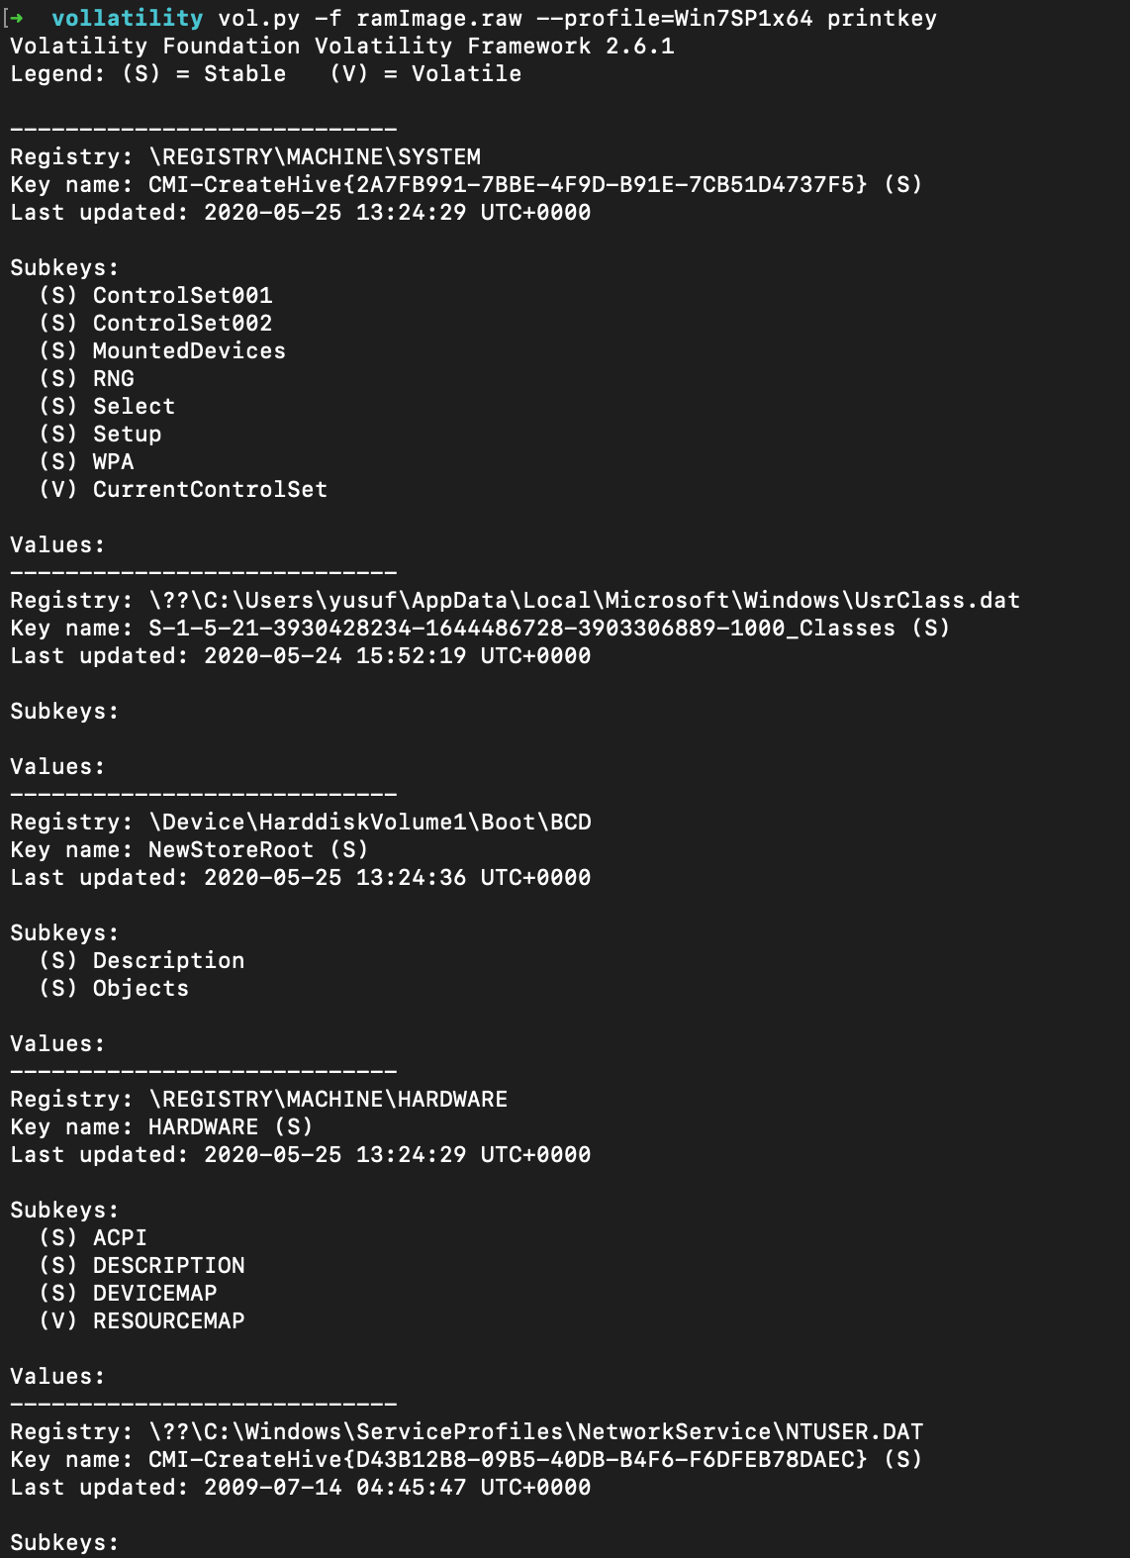
printkey
Belirtilen kayıt defteri anahtarında bulunan alt anahtarları(subkeys), değerleri(values), verileri ve veri türlerini görüntülemek için printkey komutu kullanılır. Varsayılan olarak, printkey tüm kovanları(hives) arar ve istenen anahtar için anahtar bilgilerini (bulunursa) yazdırır. Bu nedenle, anahtar birden fazla kovanda bulunuyorsa, anahtar için bilgi içeren her kovan için yazdırılır.

Slide 42
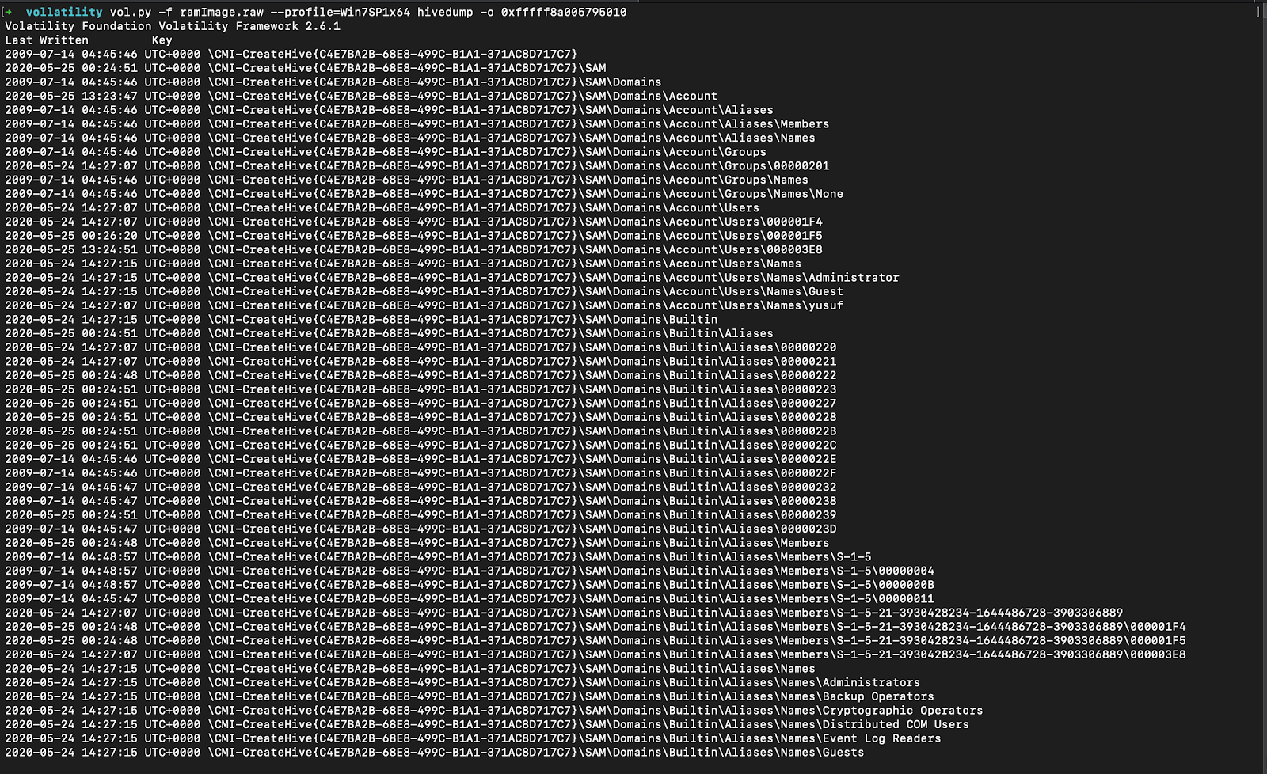
hıvedump
Bir (hive’daki) kovandaki tüm alt anahtarları özyinelemeli olarak listelemek ve en son yazılma tarihini görüntülemek için kullanılır.
Bazı alt anahtarların varlığının delil niteliğinde olabileceğinden ve son yazılı anahtarın bir anahtarın yakın zamanda güncellendiğini gösterebileceğinden dijital adli analiz için faydalıdır.

Slide 43
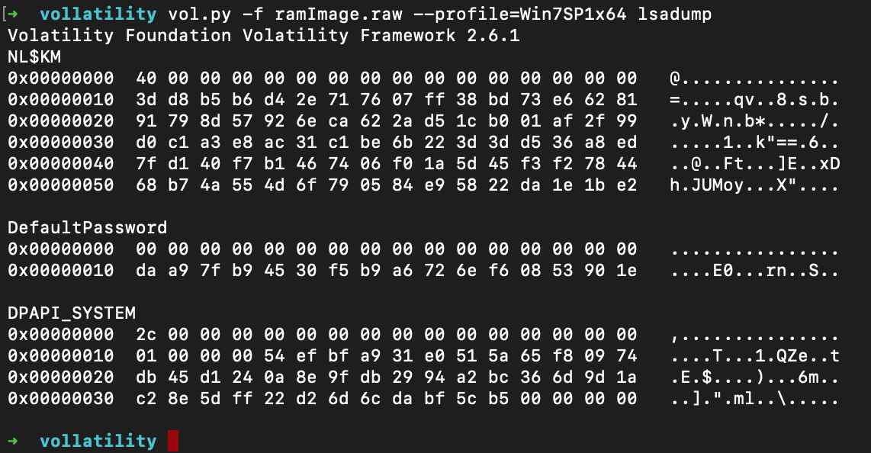
lsadump
LSA sırlarının kayıt defterinden dökümü için lsadump komutu kullanılır. Bu, varsayılan parola(defaultPassword) (autologin etkinleştirilmiş sistemler için), RDP ortak anahtarı ve DPAPI tarafından kullanılan kimlik bilgileri gibi bilgileri gösterir.
Kısacası Default parolaları (Autologin vs) dump eder.

Slide 44
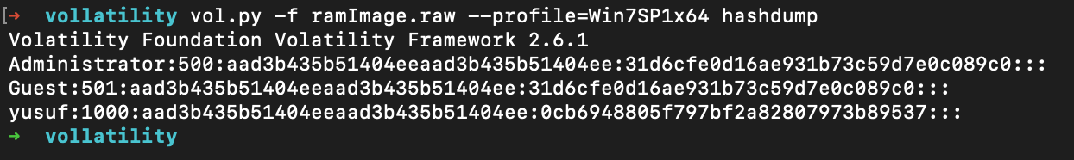
hashdump
İşletim sistemi üzerindeki kullanıcılar ve bu kullanıcıların hash değerlerini görebiliriz.Bu komut ile Windows sistemdeki kullanıcıları ve şifrelerini tespit etmeniz mümkün. Hash algoritması rainbow tablolar kullanılarak brute force yöntemi ile kırılabilir. Bu işlemi yapan bazı programlar vardır hatta alınan ram imajı içerisinde şifre taraması yapan uygulamalar da bulunmaktadır. Örneğin Passware Password Recovery Kit Forensic yazılımı da bunlardan biridir,yani istersek bu hashleri çözebiliriz.

Slide 45
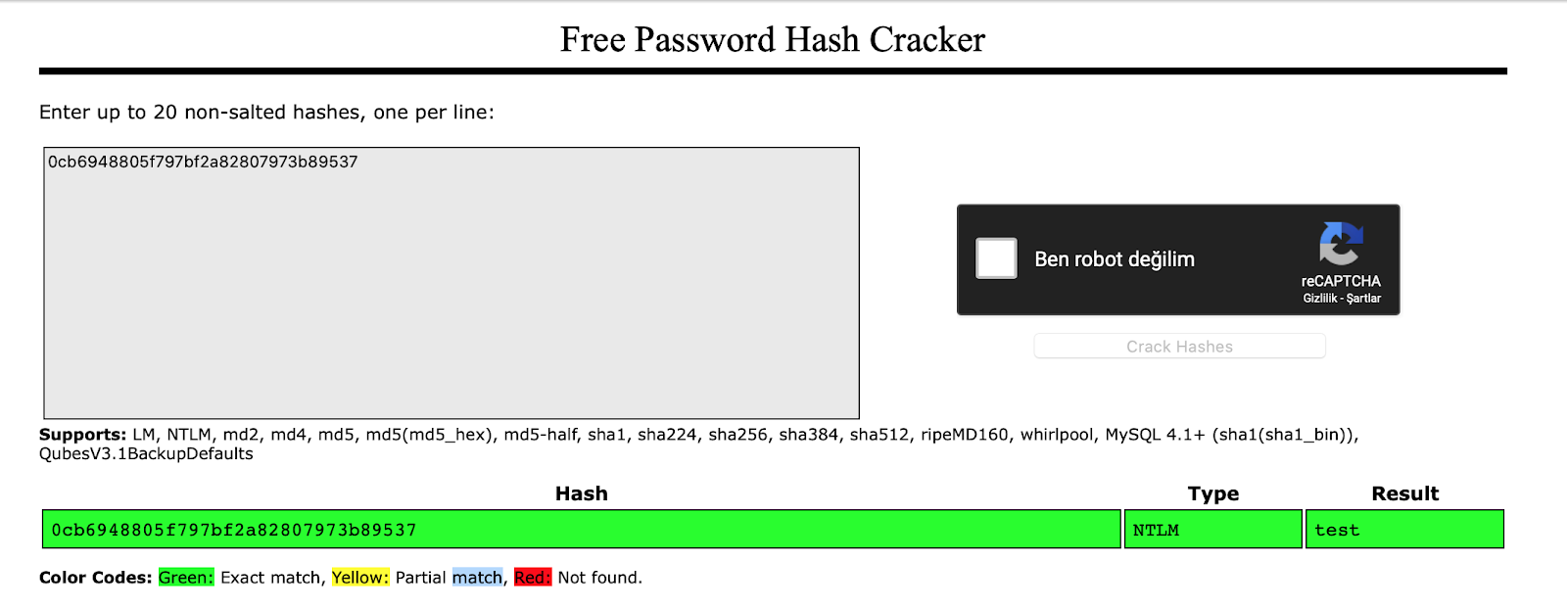
Uygulama:
Uygulama olarak Windows makinenin kullanıcı parolasını dump edip kırmaya çalışacağız.
volatility -f ramImage.raw --profile=Win7SP1x64 hashdump

Slide 46
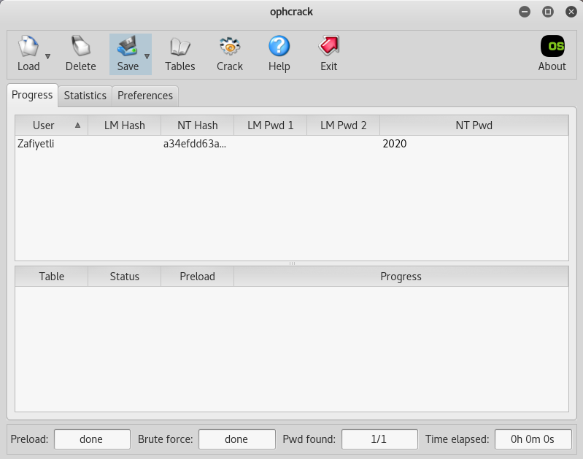
Burada -s parametresi \SystemRoot\System32\Config\SAM kısmını, -y parametresi de \REGISTRY\MACHINE\SYSTEM kısmını alıyor . Hash değerlerini aldıktan sonra OPHCRACK aracını kullanarak parolayı buluyoruz.

Slide 47
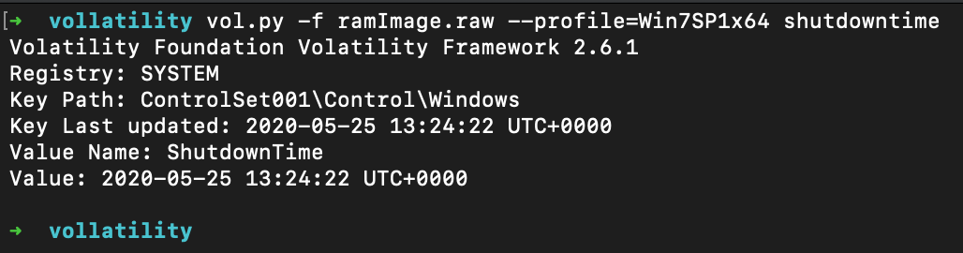
shutdowntime
Bu komut kayıt defterinden makinenin son kapatılma zamanını yazdırır.

Slide 48
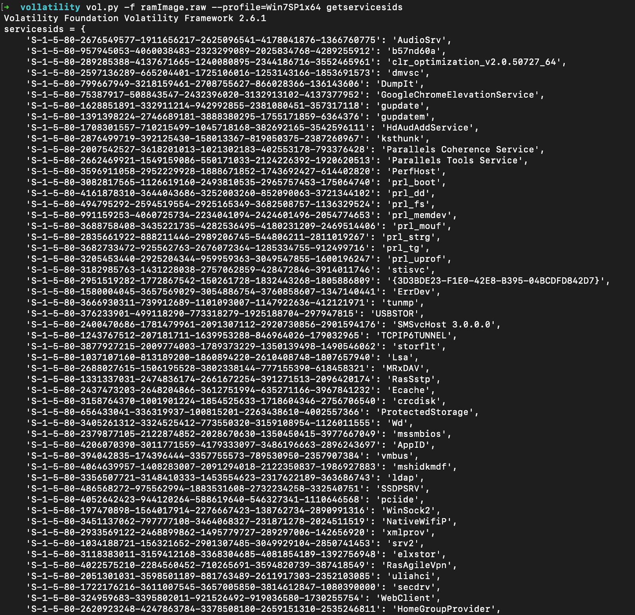
getservıcesıds
Kayıt defterindeki Windows hizmetlerinin adlarını alır ve hesaplanan SID'yi döndürür.
“volatility vol.py -f ramImage.raw --profile=Win7SP1x64_23418 getservicesids”

Slide 49
Ağ Hizmetlerini ve Bağlantılarını Analiz Etme
Volatility, portlar ve süreçlerle birlikte aktif, sonlandırılmış ve gizli bağlantıları tanımlamak ve analiz etmek için kullanılabilir. Tüm protokoller desteklenir ve Volatility, başlatıldıkları zamanlar da dahil olmak üzere süreçlerin kullandığı portların ayrıntılarını da ortaya çıkarır. Bu amaçlar için aşağıdaki üç komutu kullanıyoruz:
connections
connscan
sockets
netscan

Slide 50
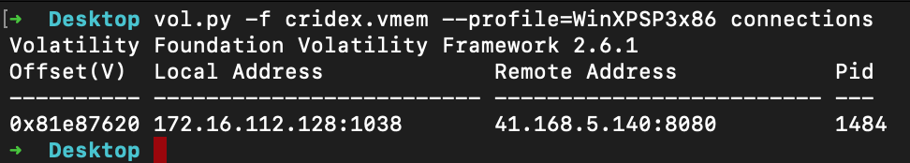
connections
Bilgisayarın o anki TCP bağlantılarını görüntülemek için “vol.py -f cridex.vmem --profile=WinCPSP3x86 connections” komutunu kullanılır.

Slide 51
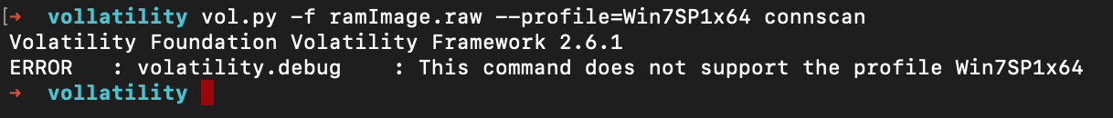
connscan
Bilgisayarın tüm bağlantılarını görmek için connscan komutu kullanılır.
Aşağıdaki çıktıda gördüğümüz gibi win7 desteklemedi.Biz de farklı bir image alıp tekrar deniyoruz.

Slide 52
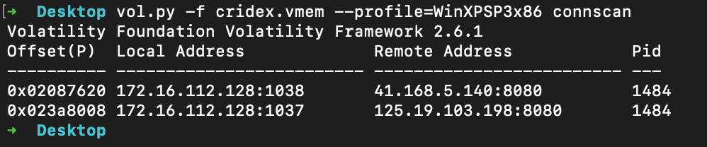
connscan’in win7 dışındaki image ile uygulanması:

Slide 53
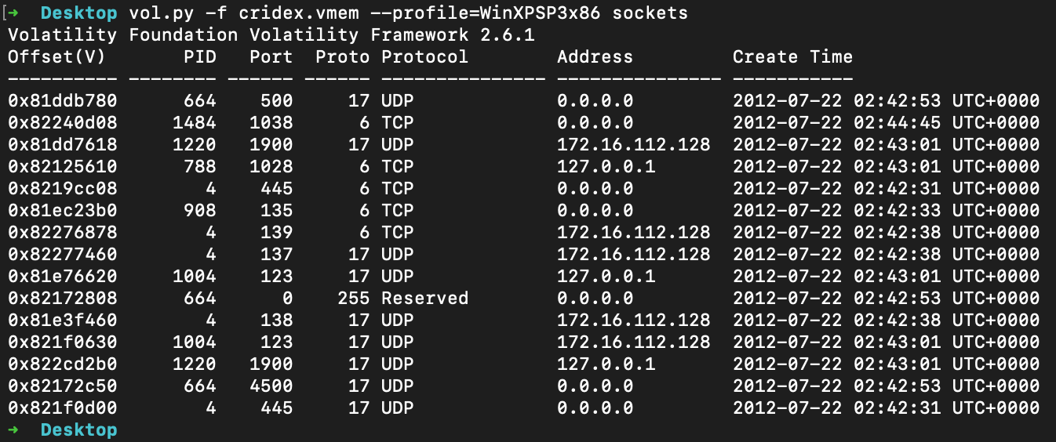
sockets
Bu komut, bellek dökümü sırasında, dinleme soketi bağlantılarını bulmamıza yardımcı olur. Bunlar TCP ve UDP bağlantılarını içerir.

Slide 54
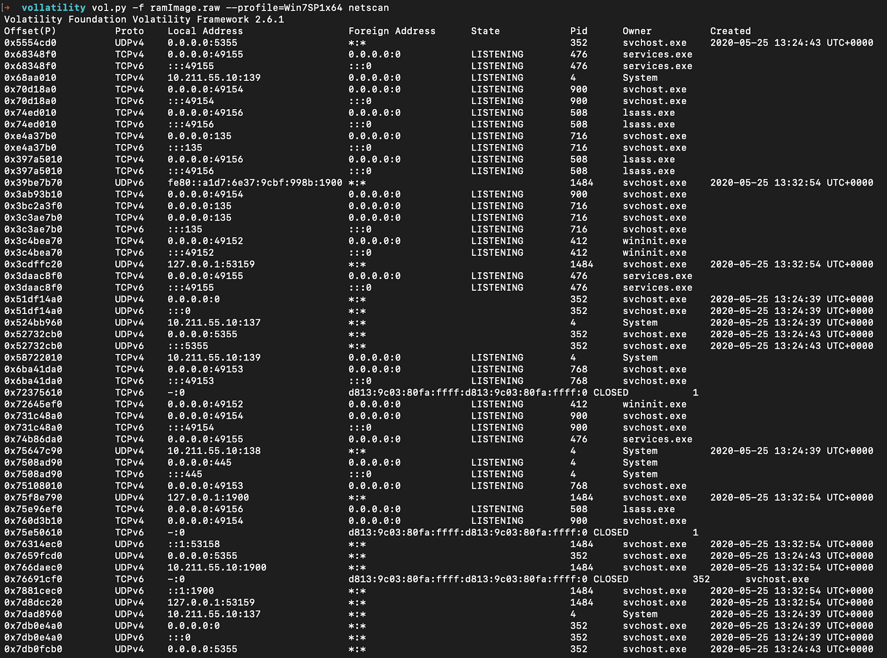
netscan
Ağ Bağlantısı, TCP-UDP Durum ve Port Bilgilerini elde etmek için kullanırız.Netscan taraması, TCP bitiş noktalarını, TCP dinleyicilerini, UDP uç noktalarını ve UDP dinleyicilerini bulur. IPv4 ve IPv6 arasında ayrım yapar, yerel ve uzak IP’yi (varsa), yerel ve uzaktaki bağlantı noktasını (varsa), soketin bağlı olduğu veya bağlantı kurulduğu zamanı ve geçerli durumunu (TCP bağlantıları için) gösterir.

Slide 55
Memory(Bellek) ve Kernel(Çekirdek) Nesneleri
Memdump
procdump,
Driverscan
Filescan
Dumpfiles
imagecopy

Slide 56
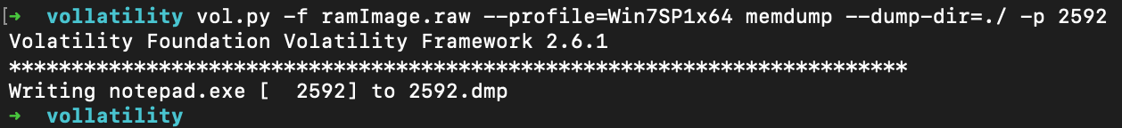
memdump
Tek bir dosyaya bir süreçte yerleşik tüm sayfaları ayıklamak için , MEMDUMP komutunu kullanırız. Çıkış dizinini -D veya –dump-dir = DIR ile sağlarız.
Yani bir işlem için adreslenebilir bellek dökümü bilgisini verir.

Slide 57
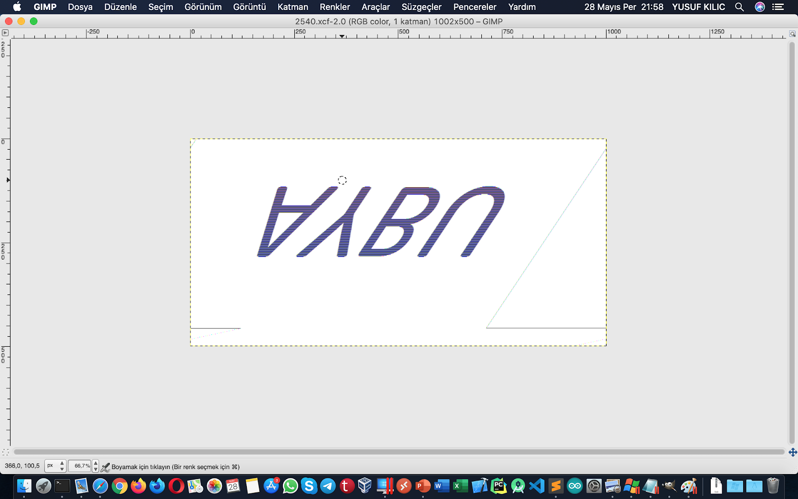
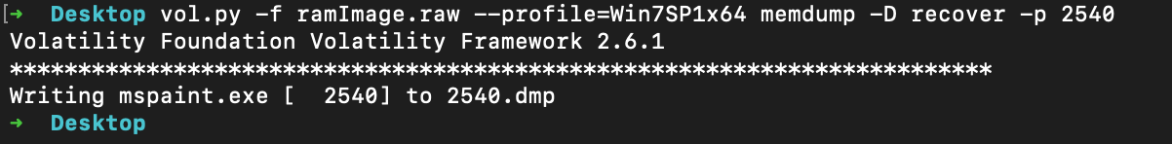
Uygulama:
Ram imajı alınırken arkada paint.exe açacağız ve bunun RAM’e yansımasını inceleyeceğiz. Aldığımız RAM imajından mspaint.exe için memory dump yapıyoruz. Paint için PID numarasını buluyoruz.
volatility -f ramImage.raw --profile=Win7SP1x64 psxview
volatility -f ramImage.raw --profile=Win7SP1x64 memdump -p 2540 -D recover
Sonrasında burada çıkan .dmp uzantılı dump dosyasını .data dosyasını çeviriyoruz. Ve GIMP’te açıyoruz.
NOT: mspaint.exe için çalışırken görev yöneticisine giderek Applications bölümüne gelip sağ tıklayarak CREATE DUMP FILE diyerekte dump dosyası alabiliriz.
GIMP ‘te offset değerleriyle oynayarak anlamlı bir şey bulmaya çalışırken “AYBU” yazısını ters bir şekilde bulmuş oluyoruz.

Slide 58
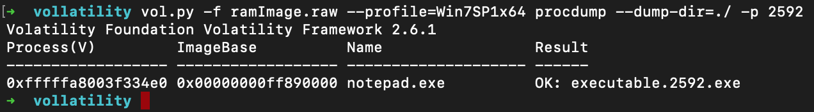
procdump
Bir işlemin(process’in) yürütülebilir dosyasını çıkarmak için procdump komutunu kullanırız.

Slide 59
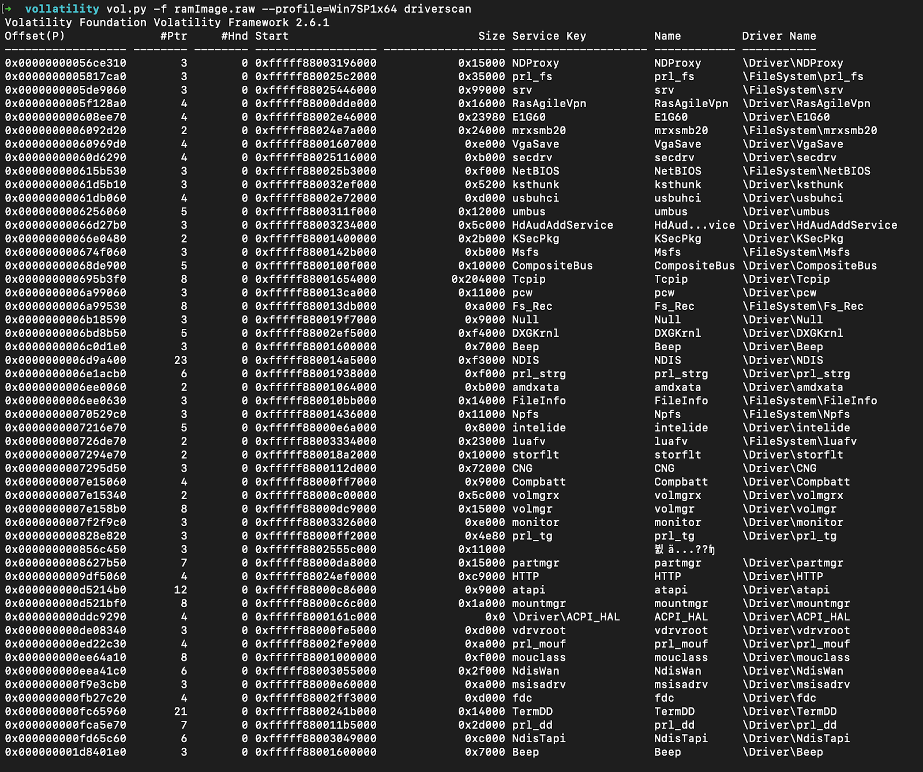
drıverscan
Fiziksel bellekteki DRIVER_OBJECT’leri bulmak için, driverscan komutunu kullanırız.

Slide 60
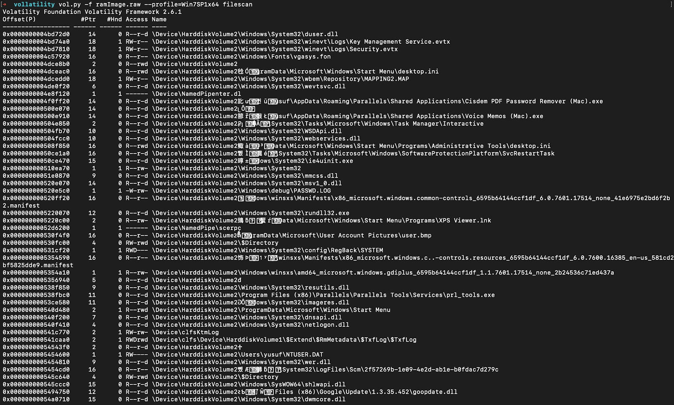
fılescan
Fiziksel bellekteki FILE_OBJECT’lerini bulmak için filescan komutunu kullanırız.Memorydeki dosyaların listesini verir.
volatility -f ramImage.raw --profile=Win7SP1x64 filescan

Slide 61
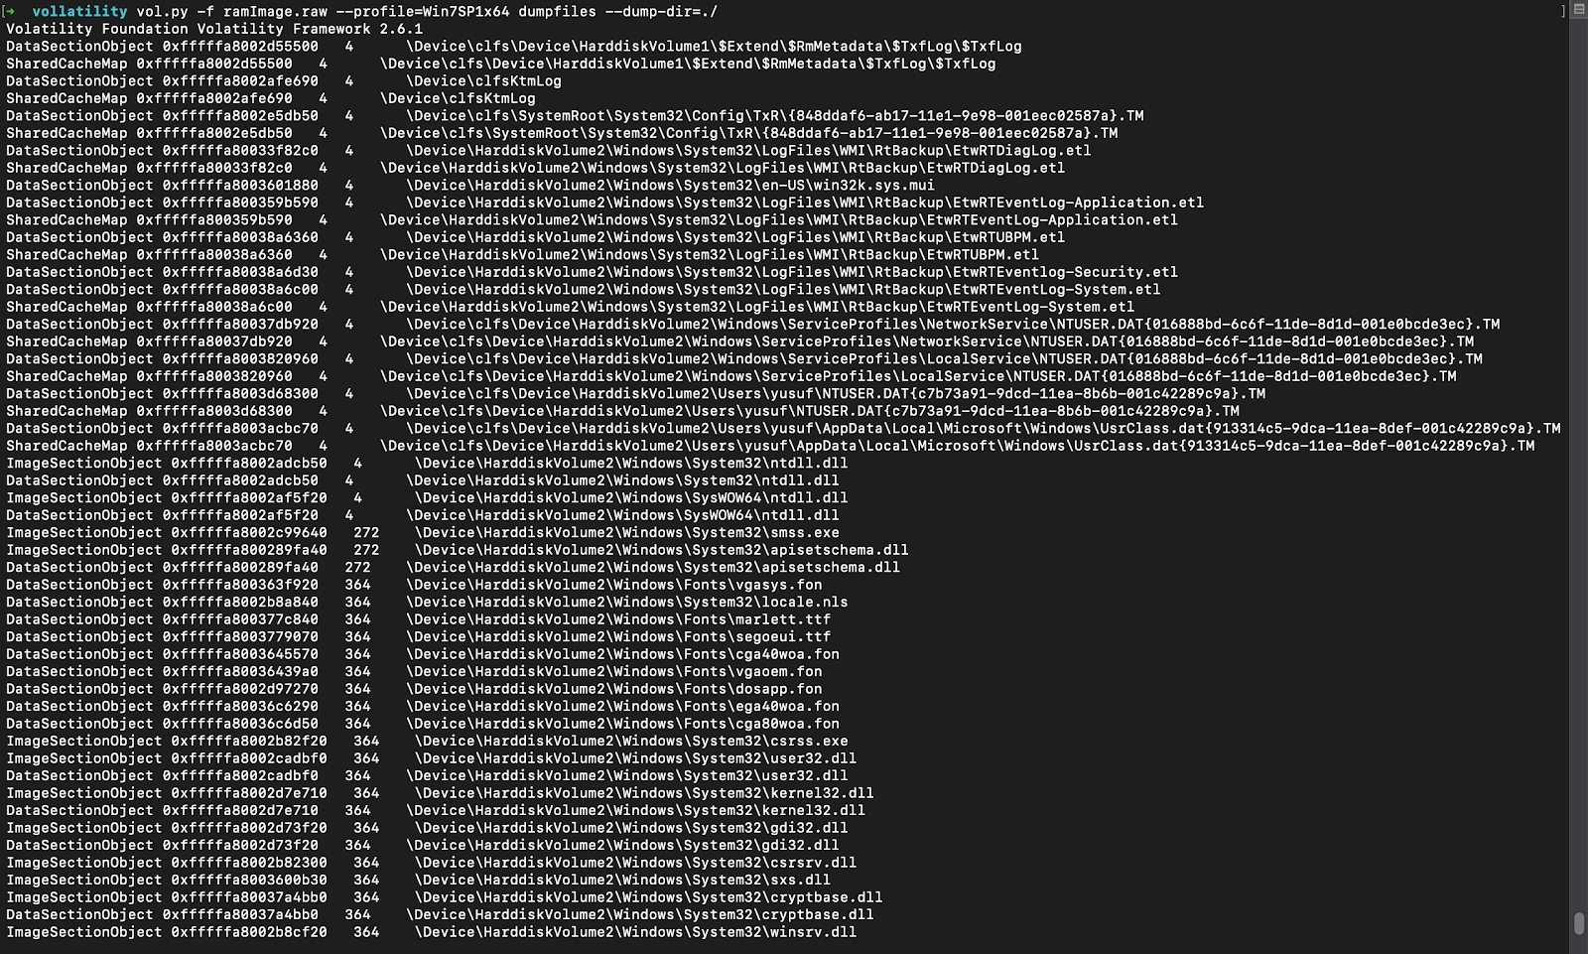
dumpfiles
Memorydeki dosyaları çıkarır.

Slide 62
ımagecopy
Alternatif bellek kaynaklarını raw’a dönüştürür. Yani, mevcut herhangi bir adres alanı türünü (crashdump, hibernation file, virtualbox core dump, vmware snapshot, veya canlı firewire oturumu gibi) ham bellek görüntüsüne(raw’a) dönüştürmenize izin verir. Diğer adli araçlarınızdan bazıları yalnızca ham bellek dökümlerini okumayı destekliyorsa, bu dönüşüm gerekli olabilir.
$ vol.py -f ramImage.dmp --profile=Win7SP0x64 imagecopy --output-image=kopya.raw

Slide 63
Malware(Zararlı Yazılım) Analizi
Malfind
Apihooks
Devicetree
Yara

Slide 64

Malfınd
Malfind komutu, sayfa izinleri gibi özelliklere dayanarak kullanıcı modu belleğinde gizli veya enjekte edilen kod/DLL bulmamıza yardımcı olur.Yani malfind komutu dll/code injection gibi zararlıların çok sık kullandığı yöntemleri tespit etmekte kullanılabilecek bir eklentidir.
$ vol.py -f cridex.vmem malfind | grep -C 5 ‘MZ’
$ vol.py -f cridex.vmem malfind --dump-dir=./dump
$ md5 process.0x81e7bda0.0x3d0000.dmp

Slide 65

apıhooks
apihooks plugini, işlemlerde ve çekirdek belleğinde (kernel memory) herhangi bir hooking [5] olup olmadığını kontrol eder ve var ise bunları gösterir.
$ vol.py -f cridex.vmem apihooks
Belirli bir işleme ait hooking olup olmadığını kontrol etmek için ise apihooks pluginine -p [PID] parametresini ekliyoruz.
$ vol.py -f cridex.vmem apihooks -p 788

Slide 66

devıcetree
devicetree plugini ile sistemde bulunan aygıtların listesini ağaç şeklinde görebiliyoruz.

Slide 67

Volatılıty ve Yara Kuralları Kullanarak Bellek Dökümlerinde Kötü Amaçlı Yazılım Bulma
YARA, kötü amaçlı yazılım araştırmacılarının kötü amaçlı yazılım örneklerini tanımlamasına ve sınıflandırmasına yardımcı olmak için tasarlanmış bir araçtır.Yarascan, yara imzası için bir bellek görüntüsünü tarayan bir volatilite eklentisidir. Yaracan kural dosyası ile kullanılabilir veya anında ne aradığımızı tanımlayabiliriz.
Tüm Volatility komutları kötü amaçlı yazılım bulmamıza yardımcı olsa da, özellikle rootkit'leri ve kötü amaçlı kodu avlamak için tasarlanan birkaç tane volatility komutu vardır.
Bunlardan biri, kullanıcı modunda veya çekirdek belleğinde herhangi bir bayt dizisini,ANSI dizelerini veya Unicode dizelerini bulmanıza yardımcı olabilecek "yarascan" komutudur.
Yarascan için oluşturulan belirli kuralları kullanarak, analiz edilen bellek görüntüsünde en yaygın kötü amaçlı yazılımlarla ilgili bilgileri toplayabiliriz.

Slide 68
Diğer Eklentiler
iehistory
shellbag
userassist
screenshot

Slide 69


ıehıstory
Bu komut internet explorer geçmişi önbellek dosyalarının parçalarını kurtarır. Erişilen temel bağlantıları (FTP veya HTTP üzerinden)bulabiliriz.

Slide 70

shellbag
Son açılan dosyalar ve uygulamalar hakkında bilgi verir.
Bu komut ile bütün Shellbag kayıtları uygulamaların isimleri ve en son açılan uygulamaların isimleri tarih ve saate göre gösterilir. Belirttiğimiz gibi UTC +0000 zaman kavramı bize komut satırında belirtilen saatten 3 saat sonra olayın gerçekleştirildiğini gösterir.
Shellbag kayıtları şüpheliye ait olabilecek en son açılan dosyalardır. Bu nedenle en son açılan dosyalar ve uygulamalar şüphelinin olayla ilgili bir işlem yaptığı dosyalar olabilir.

Slide 71

userassıst
Sık kullanılan uygulamaların listesini verir.
Bir Windows makinesinde çalıştırılan programların sayısını,son yürütme tarihini ve saatini içeren bir program tablosunu görüntüler. Windows Gezgini, bu bilgileri UserAssist kayıt defteri girdileri içinde tutar.

Slide 72


screenshot
GDI(Grafik Aygıt Arabirimi) windows tabanlı bir sözde ekran görüntüsü(pseudo-screenshot) kaydetmek için kullanılır.Bu komut, sistemin ekran görüntüsünü wire-frame diagram şeklinde bize verir. screenshot pluginine -D [PATH] parametresi ile ekran görüntülerinin nereye kaydedileceğini belirtiyoruz.
$ vol.py -f ramImage.raw screenshot --dump-dir=./
session_1.WinSta0.Default çıktısı sağdaki gibi

Slide 73
SENARYO1:Malware Analizi

Slide 74
SENARYO2: StuxNet RAM Analizi

Slide 75
REFERanslar
https://books.google.com.tr/books?id=XJZGDwAAQBAJ&pg=PA51&lpg=PA51&dq=windows+forensics+cookbook+pdf+download&source=bl&ots=T_vq4KD9WH&sig=ACfU3U0QvELRY1RxCl1VL3r32jdnJDSFDg&hl=tr&sa=X&ved=2ahUKEwichq-z4tjpAhUqA2MBHUtECYIQ6AEwCXoECAoQAg#v=onepage&q=windows%20forensics%20cookbook%20pdf%20download&f=false
http://vaitukaitis.org/uploads/Practical_Windows_Forensics.pdf
https://hakanbayir.github.io/tr/2017/05/09/volatility.html
https://www.slideshare.net/bgasecurity/ram-belleklerinin-adli-biliim-analiz-teknikleri
https://code.google.com/archive/p/volatility/wikis/CommandReference23.wiki
https://www.bgasecurity.com/2013/08/zararl-yazlmmalware-analizinde-bellek/
https://volatility-labs.blogspot.com/2016/08/automating-detection-of-known-malware.html
https://books.google.com.tr/books?id=8ntJDwAAQBAJ&pg=SA3-PA124&lpg=SA3-PA124&dq=volatility+kdbgscan+komutu&source=bl&ots=M9uGGFZt0z&sig=ACfU3U1QP0i5g89QNXxxVZxrSqRHySzIGg&hl=tr&sa=X&ved=2ahUKEwjDu6epg9fpAhURM8AKHfzJDJUQ6AEwAXoECAoQAg
https://sibergezegen.com/volatility-framework-kullanarak-windows-ram-bellek-analizi-ile-veriler-nasil-alinir/
https://code.google.com/archive/p/volatility/wikis/CommandReferenceGui22.wiki

